Slide 1
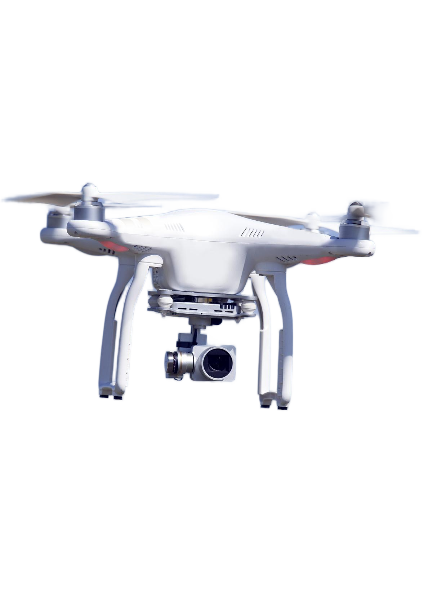
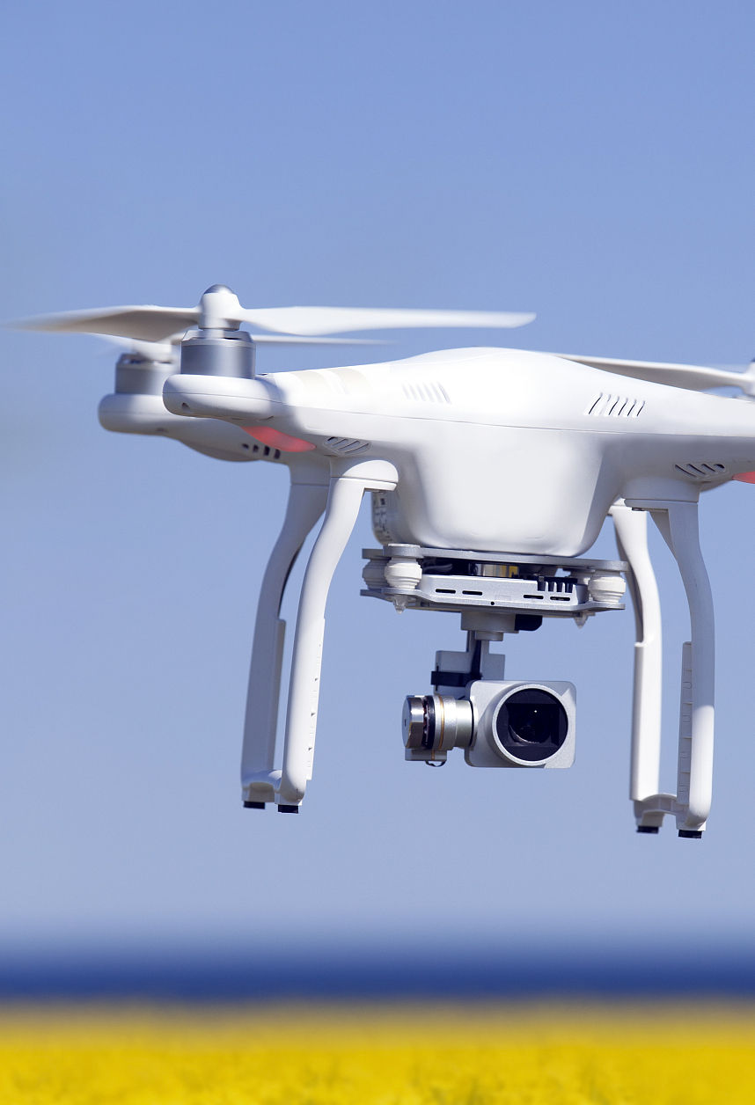

Fado Technology Product
Brochures
珐哆科技
产品宣传手册
电话（TEL）：
邮箱（MAIL）：
地址（ADDRESS）：
网址（URL）:

Slide 2
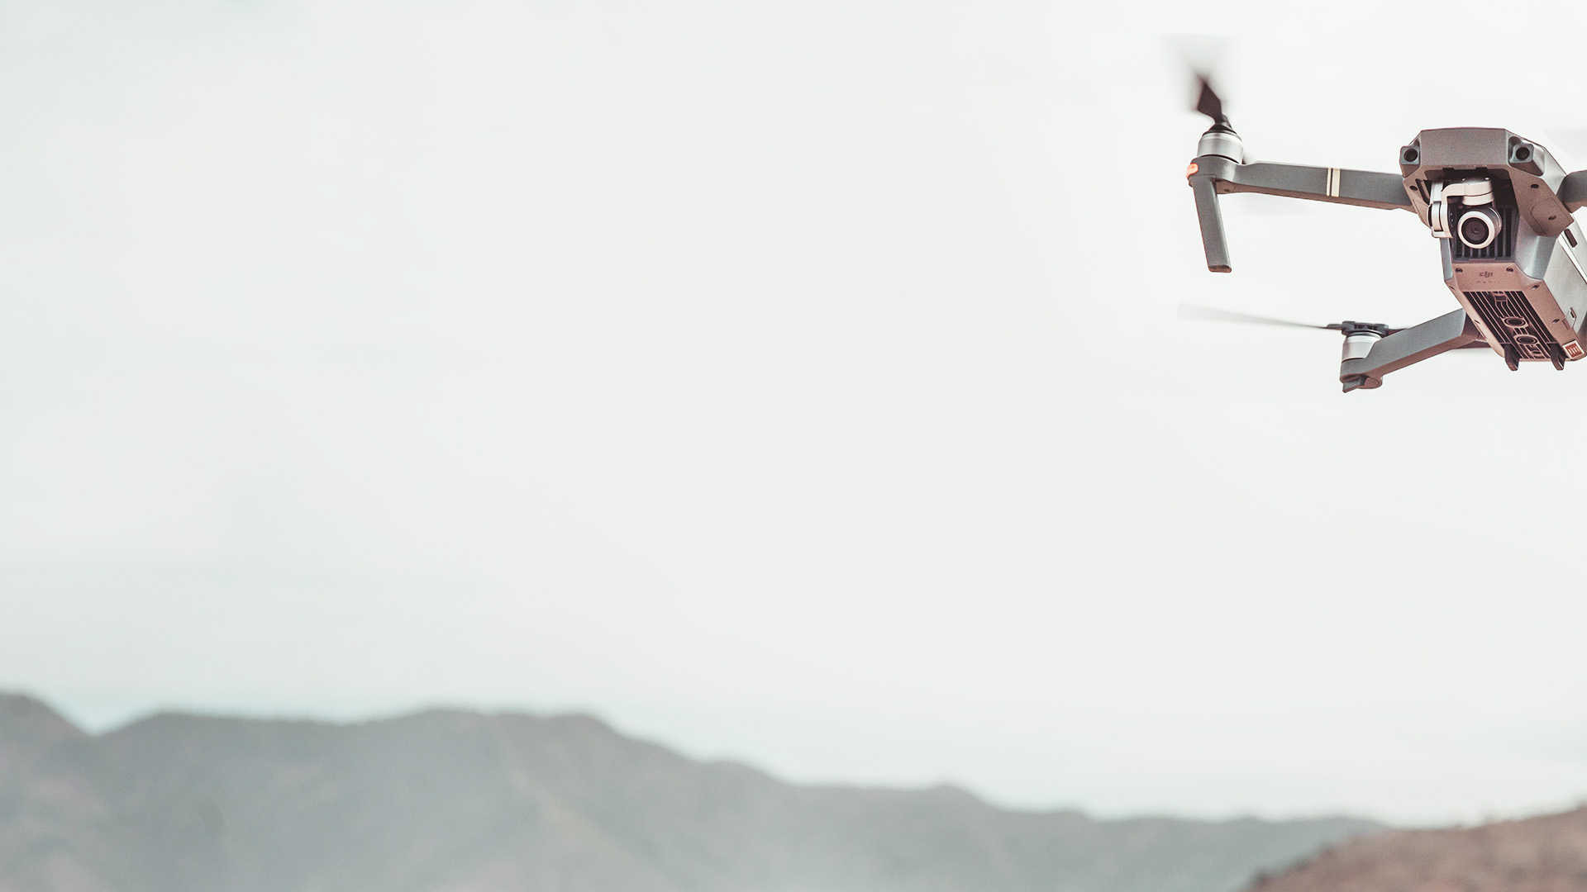
01
公司简介
02
发展与架构
目录
Content
An empty street An empty house
An empty street An empty house
03
产品介绍
04
致谢
An empty street An empty house
An empty street An empty house

Slide 3
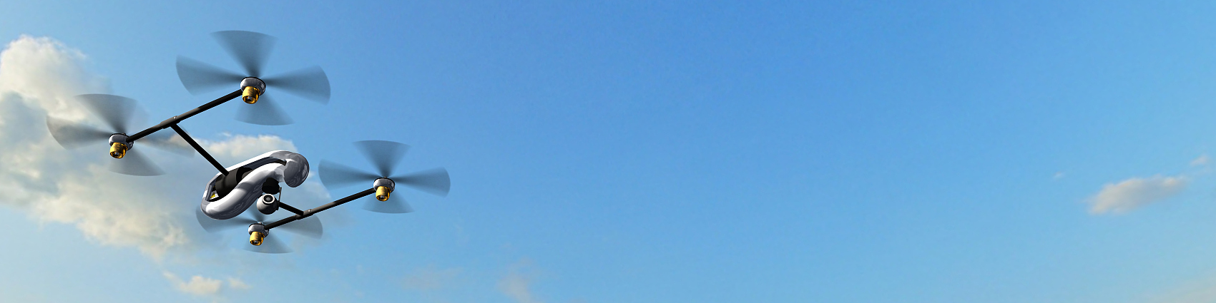
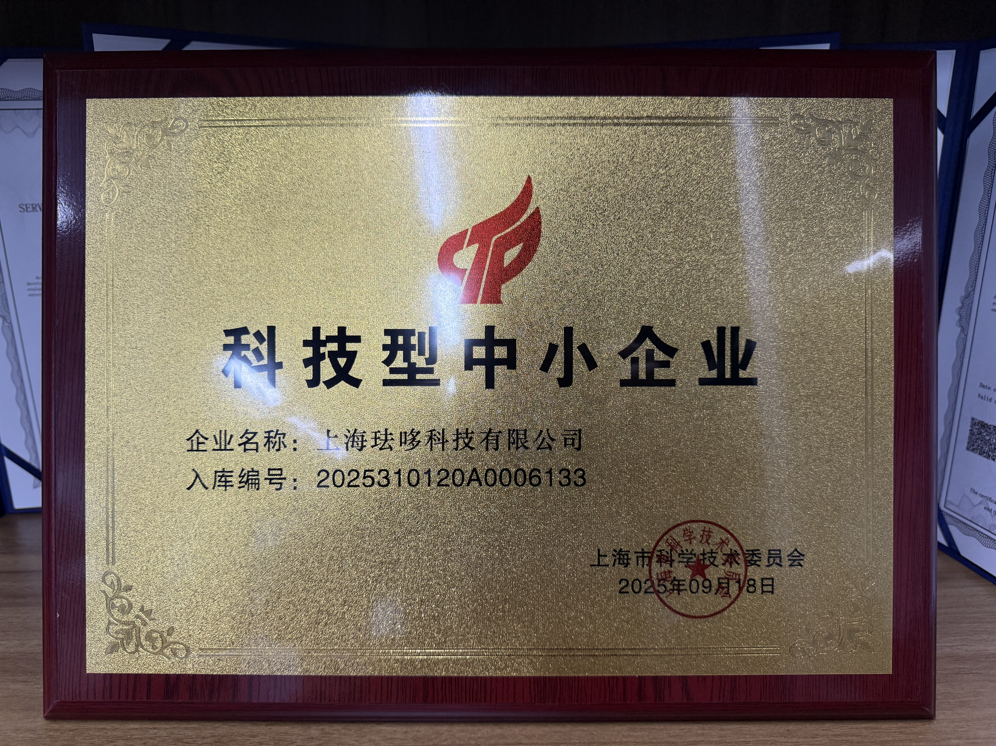
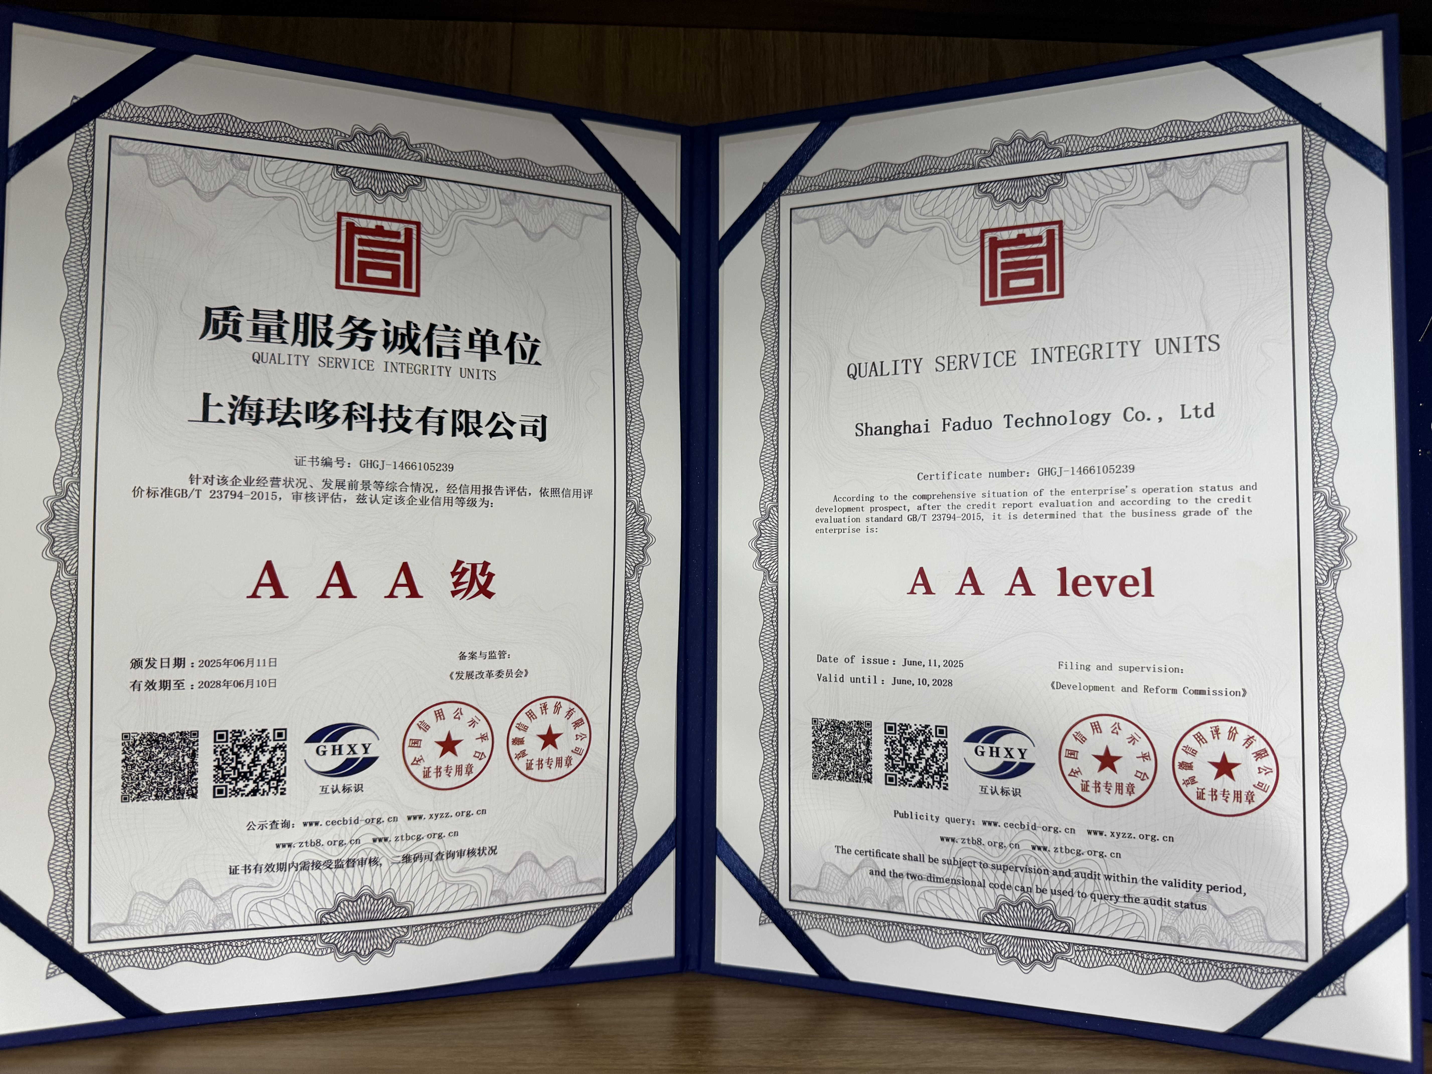
企 业 介 绍
公司位于上海市松江区。核心团队拥有深厚的人工智能理论基础和算法实践经验。公司专注于人工智能领域，以深 度学习视觉技术为核心，致力于构建Al 生产力基座赋能各行各业，实现软硬件一体化的互联，推动产业智能化转型。 公司在电力、安防、光伏、石油化工、智能园区、智慧工地等行业中发挥着重要纽带作用，积极探索创新的“人工智能+机器巡检 ”合作模式。
团队人数22人，硕士学历100%，研发人员占比83%。团队专家库成员包括日本京都大学、上海交通大学、北京航空航天大学、深圳职业技术大学专家库团队4位。现取得核心专利9项，包括软件著作权4项，发明专利两项，取得国家航空航天局颁发的民用无人驾驶航空器运营合格证书一项、人工智能软硬件协同的GB-T\ISQ质量管理体系认证一项。

Slide 4
About Us
The company is located in Songjiang District, Shanghai. Its core team possesses profound theoretical knowledge in artificial intelligence and extensive practical experience in algorithms. Focused on the field of artificial intelligence, the company centers on deep learning visual technology, dedicated to building an AI productivity foundation to empower various industries, achieving integrated interconnection of software and hardware, and driving intelligent transformation in the industrial sector. The company plays a pivotal role in industries such as power, security, photovoltaics, petrochemicals, smart parks, and intelligent construction sites, actively exploring innovative "AI + machine inspection" collaboration models.
The team consists of 22 members, all holding master's degrees, with 83% being R&D personnel. The team's expert pool includes four members from the expert databases of Kyoto University (Japan), Shanghai Jiao Tong University, Beihang University, and Shenzhen Technical University. Currently, the team has secured 9 core patents, including 4 software copyrights, 2 invention patents, and obtained one Civil Unmanned Aerial Vehicle Operation Certificate issued by the National Space Administration, as well as one GB-T/ISQ Quality Management System Certification for AI software-hardware collaboration.

Slide 5

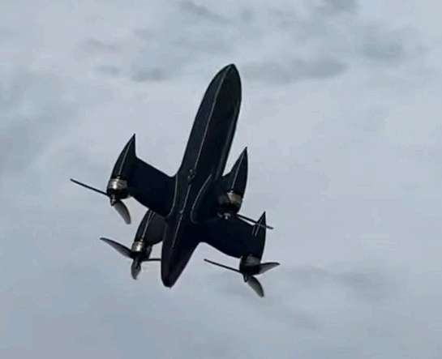
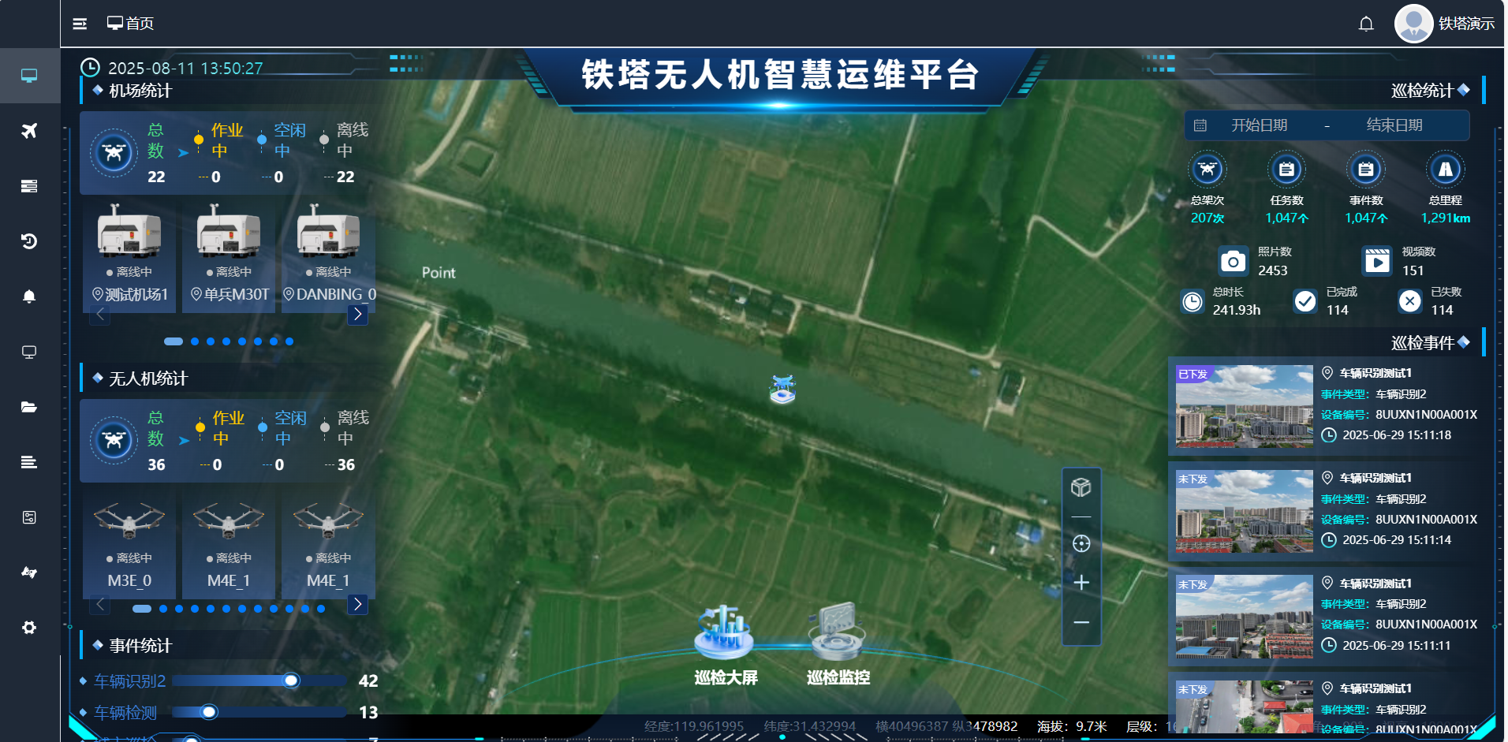
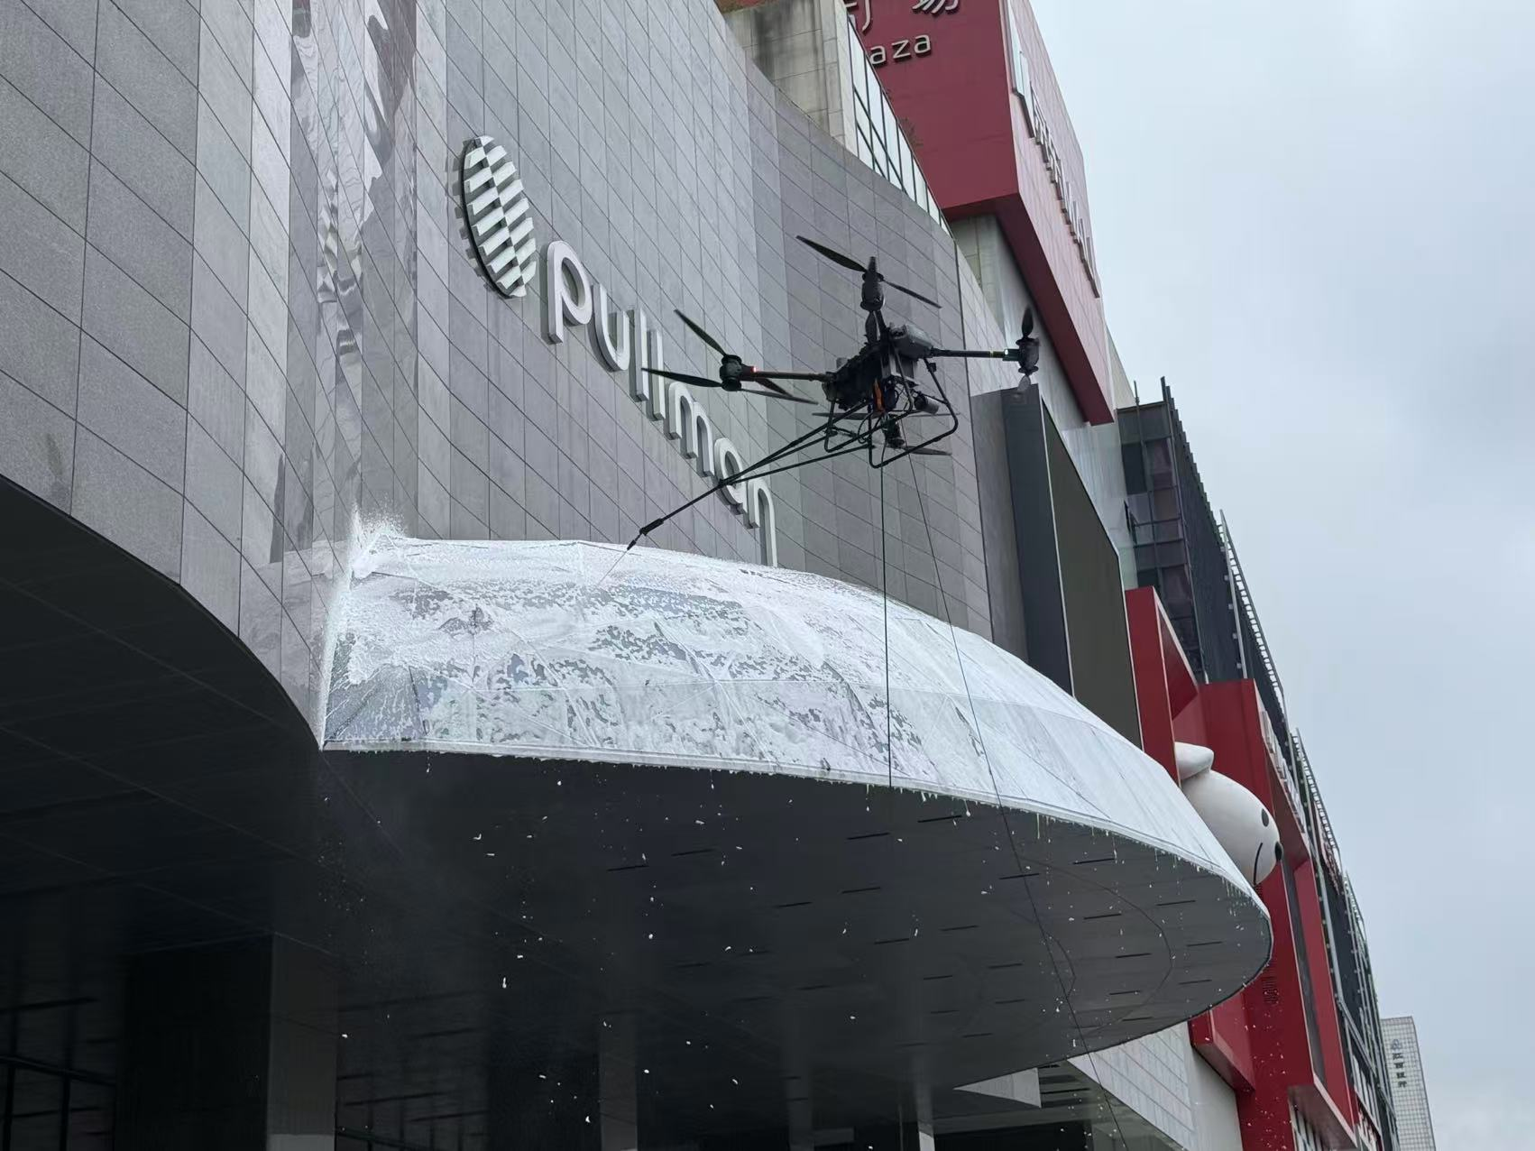
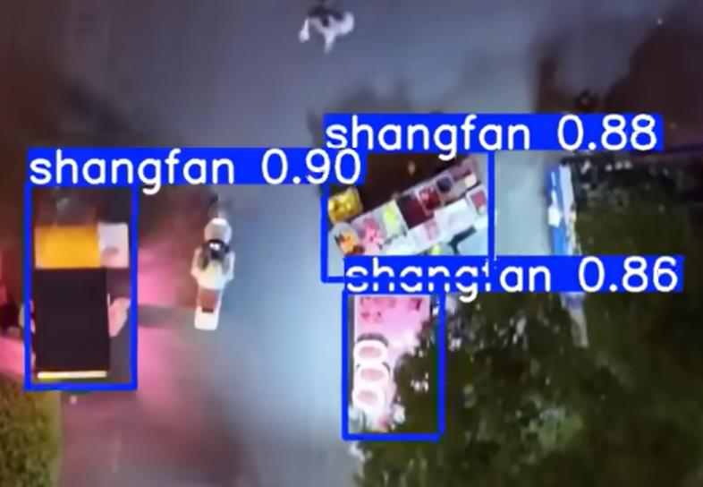
核心业务
飞弹无人机及其他无人机销售
无人机云平台开发与接入
无人机清洗
巡检一站式解决方案

Slide 6
Core Business
Missile drones and other UAVs for sale
Development and integration of UAVs cloud platform
Drone cleaning
One stop solution for inspection

Slide 7
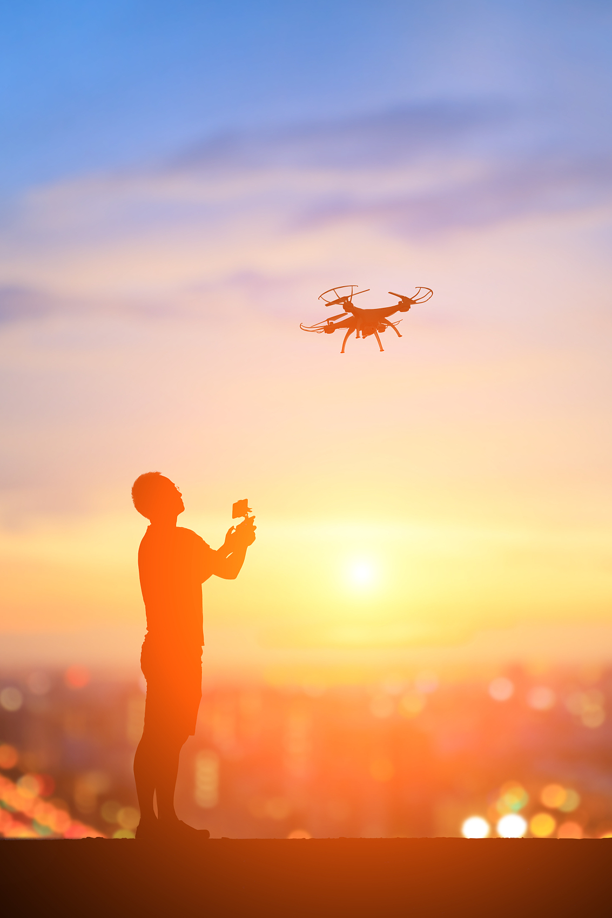
项 目 案 例

Slide 8
Project Case

Slide 9

企业愿景
Corporate Vision
TYPE YOUR TITLE HERE

Slide 10














合 作 伙 伴
Cooperative Partner
地方高校：
重庆大学
重庆理工大学
电子科技大学
西南大学
上海交通大学
机关单位：
上海城管
张家港海事
青浦分局
闵行分局
松江分局
公私企业：
上海锋则航空
湖南中图通
上海边缘视觉科技
国家电网
中国联通

Slide 11

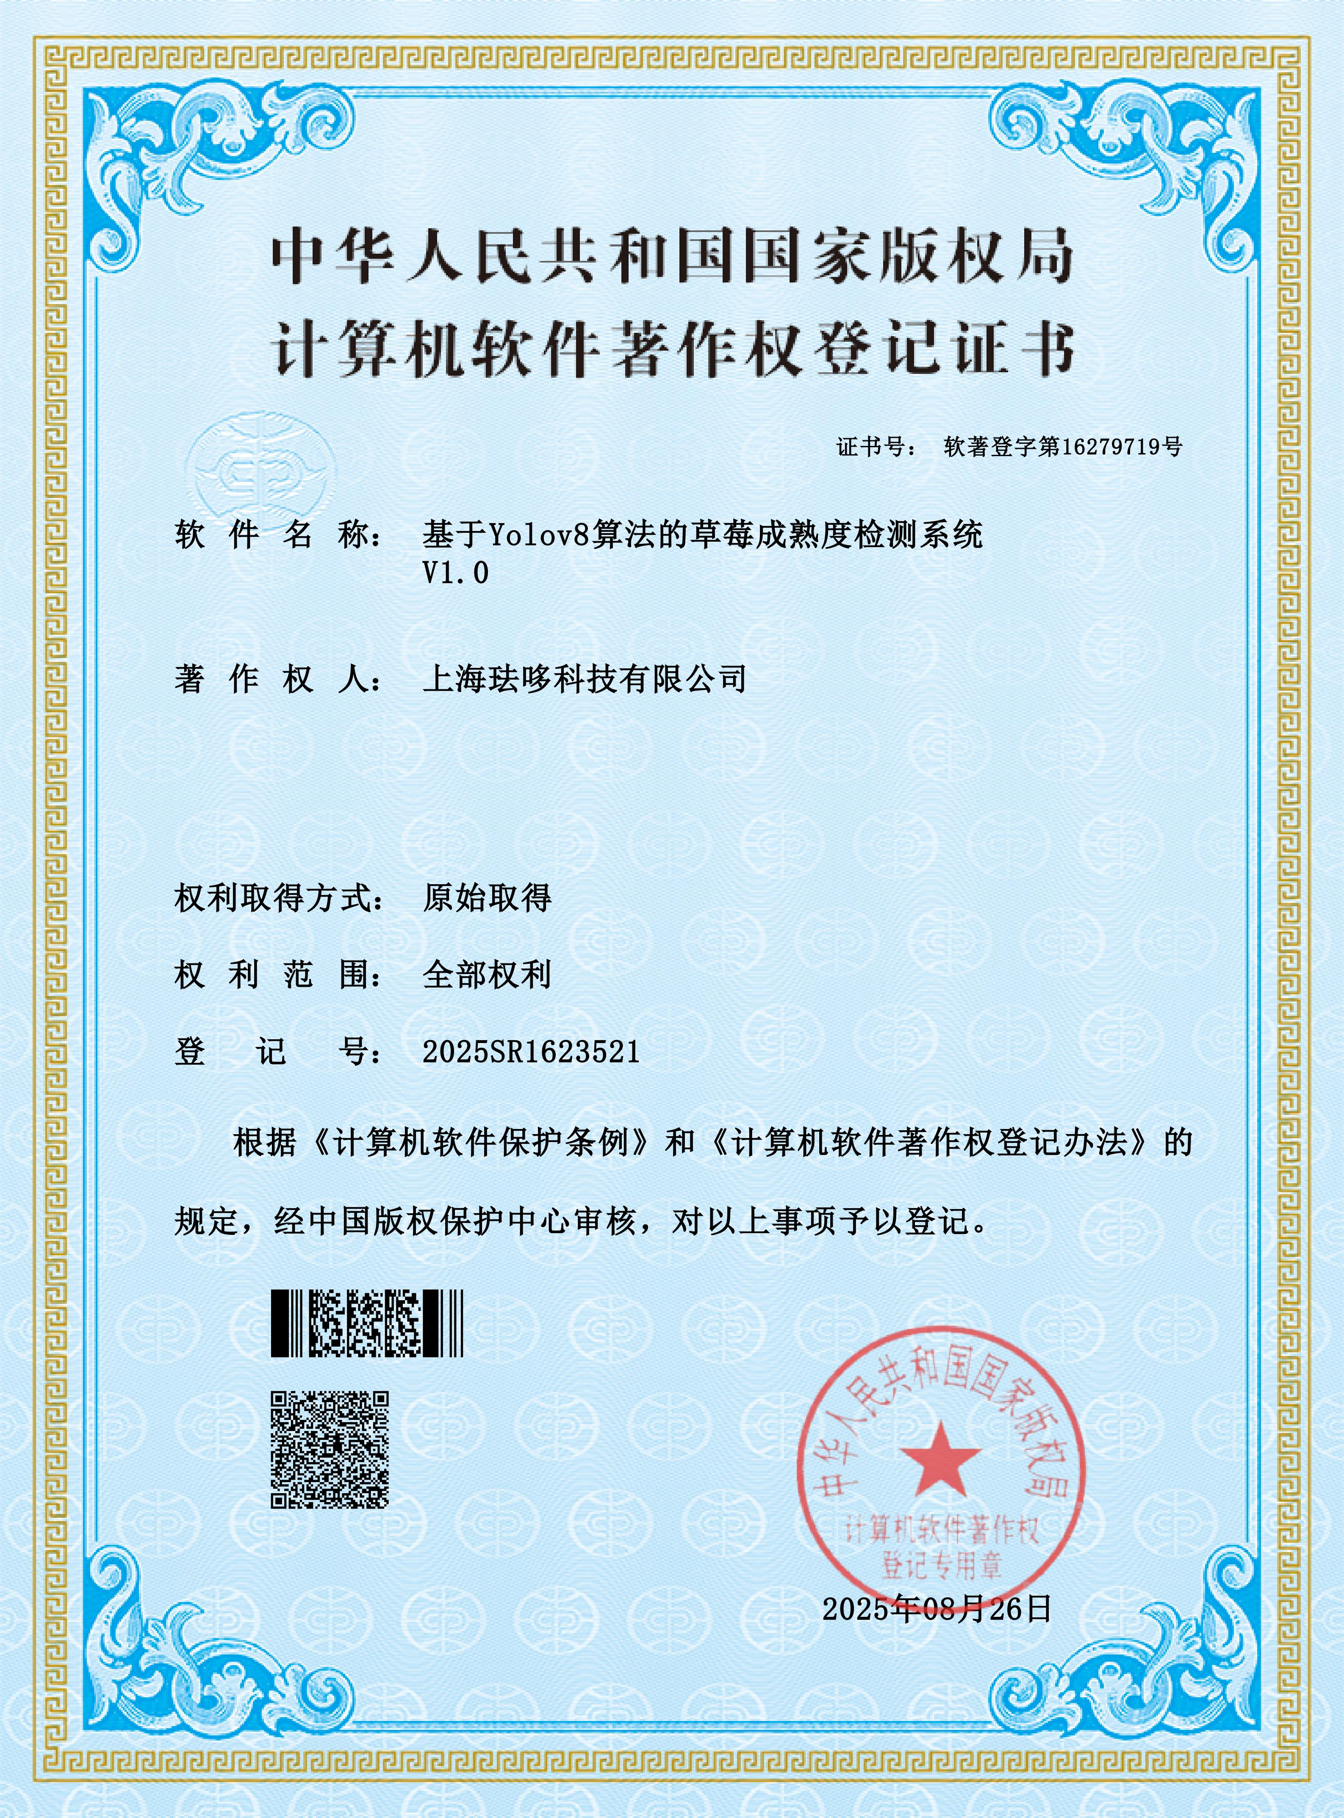
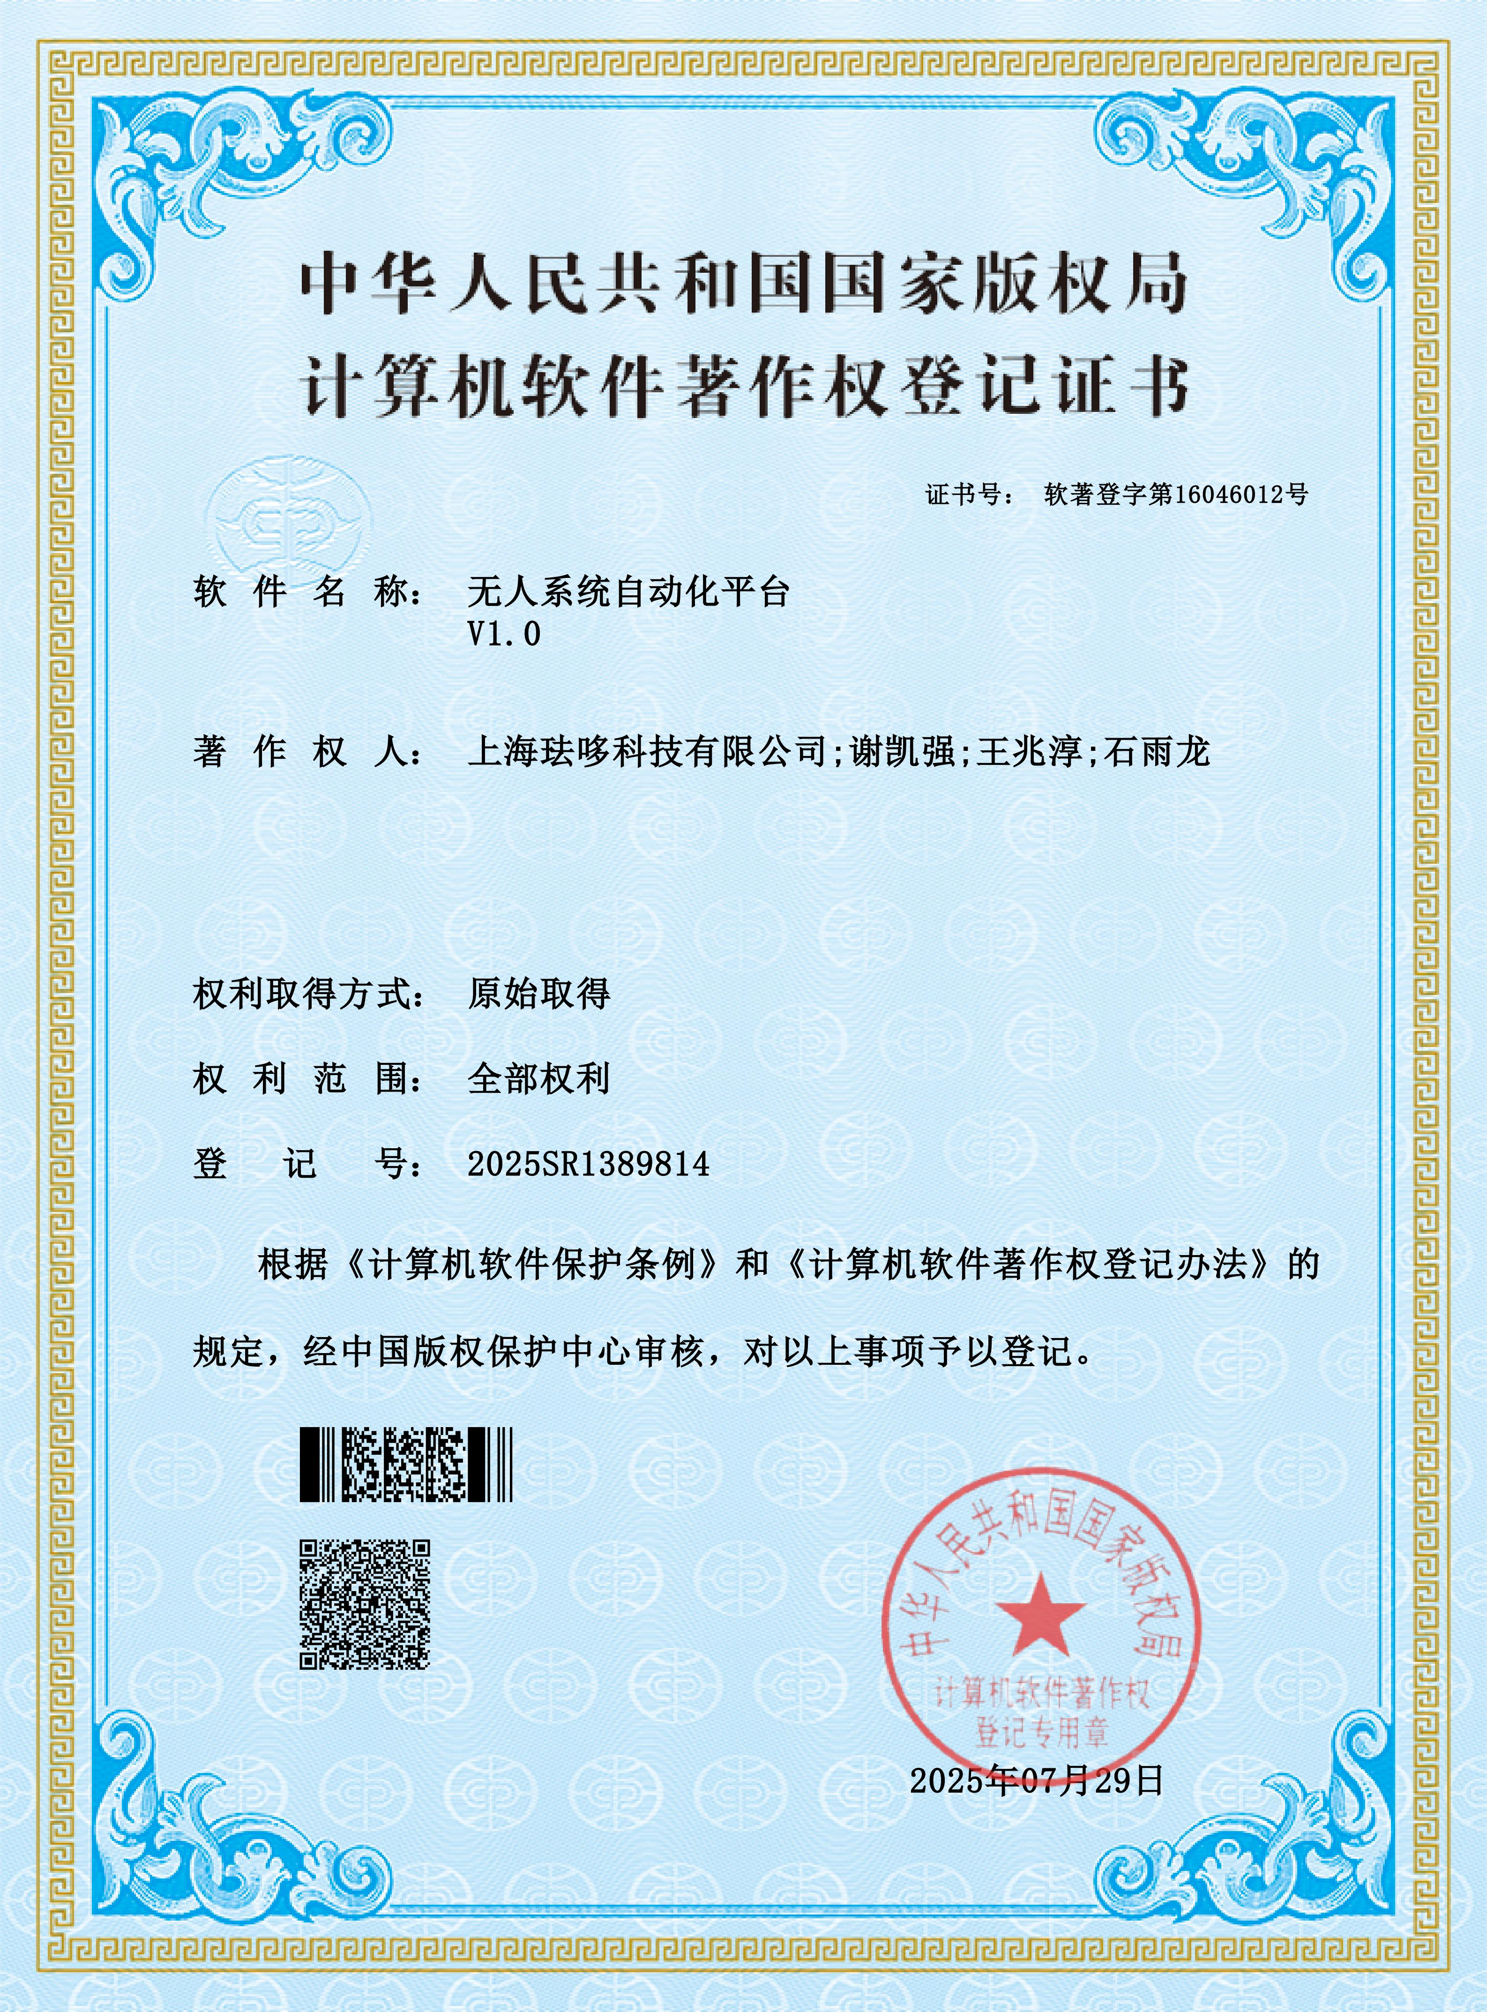
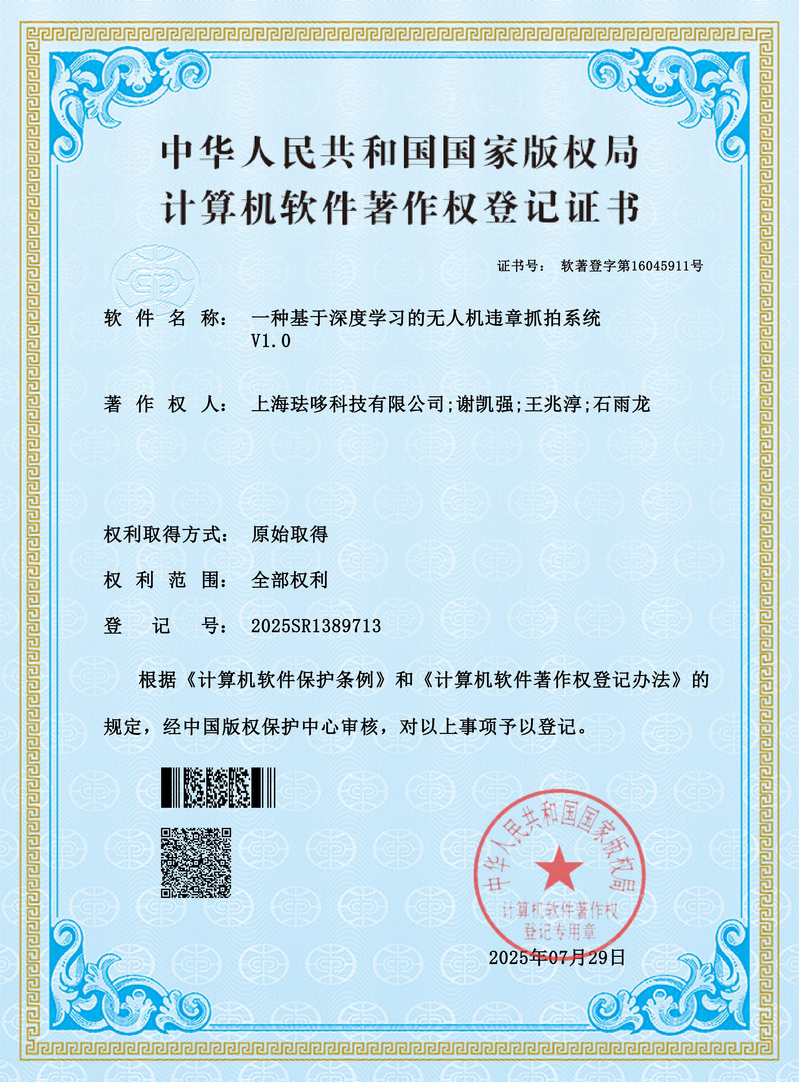






专 利 著 作
Patent Works

Slide 12
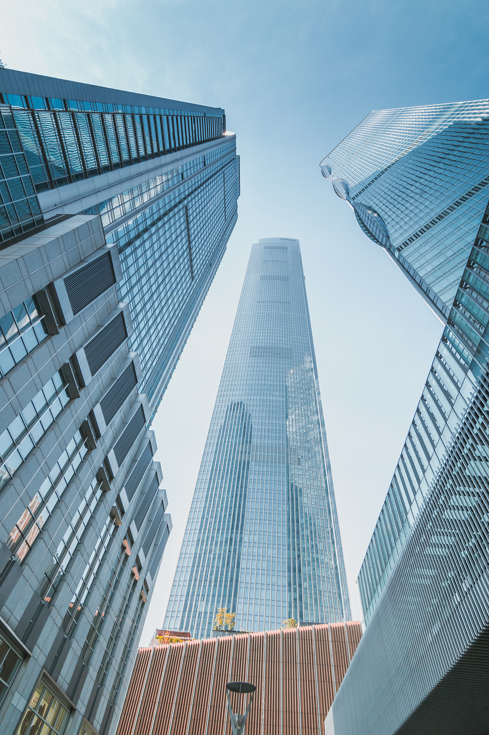
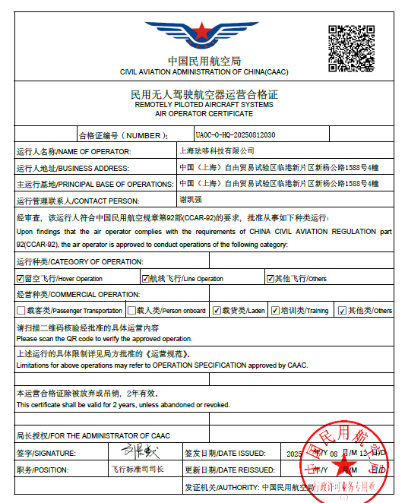
企 业 证 书
Enterprise Certificate

Slide 13
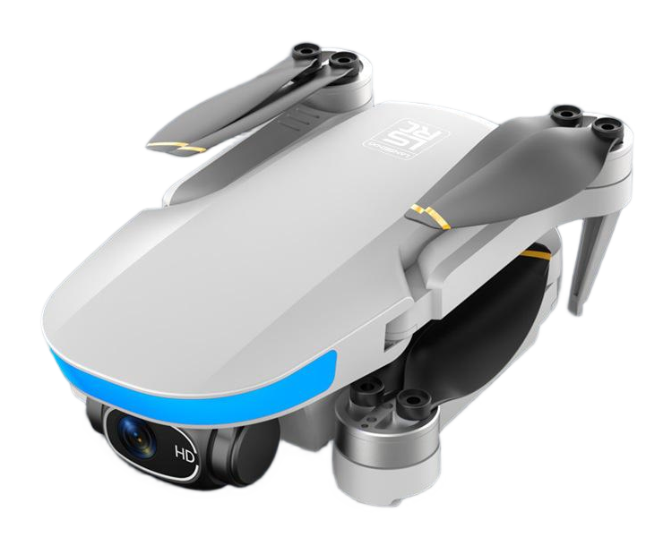

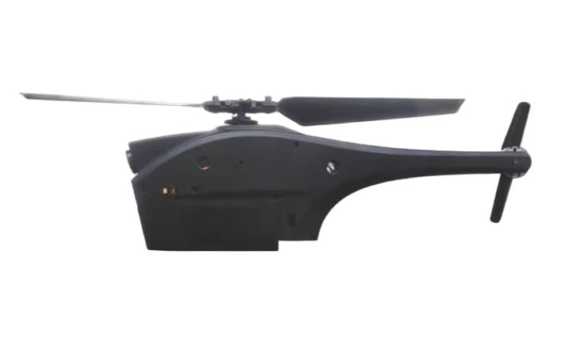





Micro UAV-FD-
微型无人机系列
微型无人机是凭借其轻量化、紧凑尺寸定义的小型飞行平台。其核心优点在于卓越的便携性与高度的隐蔽性，可在狭窄、复杂的室内外空间灵活穿梭，操作简单且安全性高。主要应用于单人侦察、室内搜救、设备内部巡检以及个人娱乐航拍，为在传统无人机无法触及的场景中，提供了前所未有的近距离观察与作业能力。
A micro drone is a small flying platform defined by its lightweight and compact size. Its core advantages lie in its excellent portability and high concealment, allowing it to navigate flexibly in narrow and complex indoor and outdoor spaces. It is easy to operate and highly safe. It is mainly used for solo reconnaissance, indoor search and rescue, internal inspection of equipment, and personal recreational aerial photography, providing unprecedented close-range observation and operational capabilities in scenarios where traditional drones cannot reach.
UAV-FD-MN
FD-MN微型无人机
轻量化
隐蔽性
多异构
UAV-FD-DC
FD-DC微型毒刺无人机
低噪声
智能化
超高清
后页更多型号详细介绍
More detailed introductions of models on the following page

Slide 14
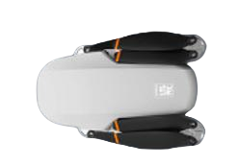
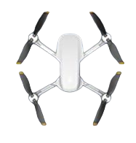
Micro UAV-FD-MN
微型无人机
影像采集:主摄像头支持 4K@30fps 视频拍摄与 1200 万像素照片拍摄
副摄像头可切换广角 / 特写模式，实现 “自由取景，集成电子防抖云台，抵消飞行中的轻微抖动，传感器支持 10 亿种颜色采集，保留丰富的高光、阴影细节。
1
图传与通信系统:采用 5G WIFI 图传技术，图传距离达 1500m，传输速率≥20Mbps，支持 4K 影像实时回传，无明显延时（延时≤200ms），图传模块采用跳频技术，确保复杂电磁环境（如城市楼宇、无线信号密集区）中图传稳定性，避免画面卡顿、中断。
2
电池系统设计：7.4V 1600mAh 锂电池，采用模块化插拔设计，更换时间≤10 秒；支持过充、过放、过流保护，延长电池寿命（循环充放电次数≥300 次）。电池与飞控系统联动，飞行过程中自动调节电机功率，在悬停、低速飞行等场景下降低能耗
3
折叠尺寸
展开尺寸
12*8*4 cm
17*13*4 cm
版本类型 | 价格/元
单电版（25min） | 702
双电版（50min） | 822
三电版（75min） | 942
四电版（100min） | 1062
五电版（125min） | 1182
六电版（150min） | 1302
负载能力
最大起飞高度
最大飞行速度
Payload
Maximum take-off altitude
Maximum flight speed
飞行时长
单机重量
最大飞行距离
Endurance
Weight of a single unit
Maximum flight distance
25 mins
150 g
1500 m

Slide 15
配件清单
类别 | 配件名称 | 数量 | 功能说明
核心设备 | 飞行器 | 1 台 | FD MN 主机，含无刷电机、双摄像头、图传模块、飞控系统
 | 专用遥控器 | 1 台 | 含双操纵杆、功能按钮、手机支架，支持与无人机快速配对
备用配件 | 备用螺旋桨 | 4 片 | 替换损坏的主螺旋桨，确保飞行连续性
 | 备用螺丝 | 8 颗 | 用于螺旋桨、机身部件的固定与更换
 | 螺丝刀 | 1 把 | 配套螺丝使用，用于配件安装与拆卸
充电与收纳 | USB 智能充电线 | 1 根 | 支持无人机电池充电（5V/2A 输出），兼容多数手机充电器
 | 收纳包 | 1 个 | 防震防水设计，可容纳飞行器、遥控器及所有配件，便于携带
文档 | 操作说明书 | 2 份 | 含快速入门指南、功能详解、故障排查，适配新手与进阶用户

Slide 16
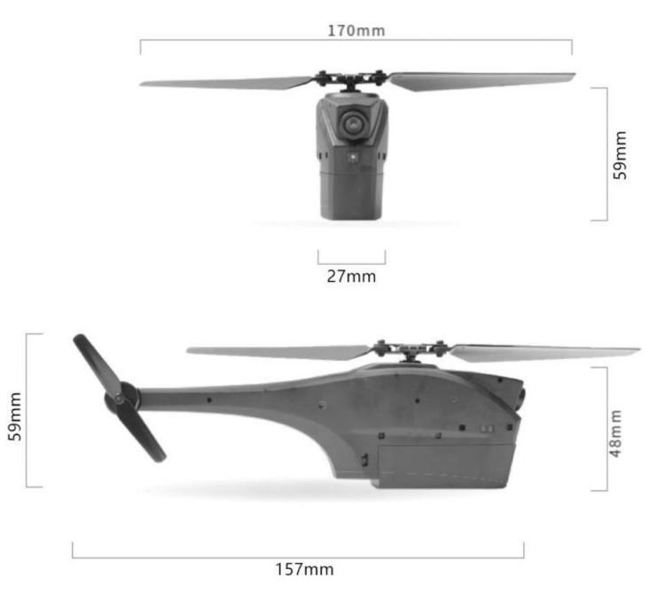
Micro UAV-FD-DC
微型无人机
性能参数 | 机身长度 | 157mm
 | 重量 | 50g
 | 遥控距离 | 2.5km (电磁环境良好，机控两端通视，且高差不小于 100m)
 | 飞行速度 | 5-15m/s
 | 续航时间 | 25min (实验室环境下 )
 | 噪音水平 | 50bB (实验室环境，3m 距离)
 | 分辨率 | 图传分辨率640x380 视频1080x720
 | 抗风等级 | 3 级
 | 遥控信号强度 | 穿透 3 面砖墙 (机控距离不超 100m)
 | 传输链路 | 2.4G 三合一传输链路 (数传+ 图传+遥控)
功能参数 | 自主避障 | 有*
 | 自主巡航 | 有
 | 一键返航 | 有
 | 室内定点悬停 | 有*
 | 室外定点悬停 | 有
负载能力
最大起飞高度
最大飞行速度
Payload
Maximum take-off altitude
Maximum flight speed
飞行时长
单机重量
最大飞行距离
Endurance
Weight of a single unit
Maximum flight distance
25 mins
56 g
2500 m

Slide 17
配件清单
类别 | 配件名称 | 数量 | 功能说明
核心设备 | 飞行器 | 1 台 | 含摄像头、传输模块、动力系统，实现飞行、拍摄、数据传输核心功能
 | 专用遥控器 | 1 台 | 用于 操控无人机飞行、切换功能（拍照 /录像）、查看实时图传、接收低电提醒
备用配件 | 备用螺旋桨 | 4 片 | 替换损坏的主螺旋桨，确保飞行连续性
 | 备用尾桨 | 1套 | 替换损坏的尾螺旋桨，确保飞行姿态稳定
充电与收纳 | 充电器及电源线 | 1 根 | 用于为飞机锂电池充电，支持标准市电接入（如 220V 民用电源）
 | 收纳包 | 1 个 | 便携存储无人机与配件，具备基础防尘、防摔保护，便于携带
 | 飞机锂电池 | 1 块（含机身自带） | 用于为飞机锂电池充电，支持标准市电接入（如 220V 民用电源）

Slide 18
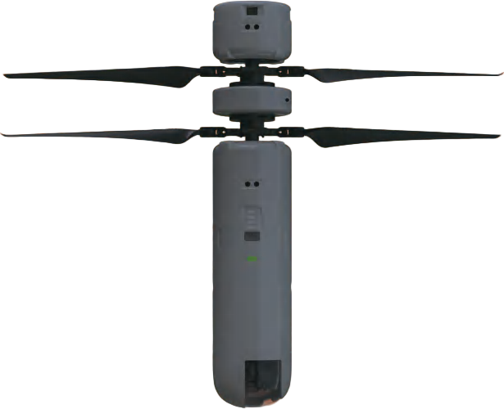
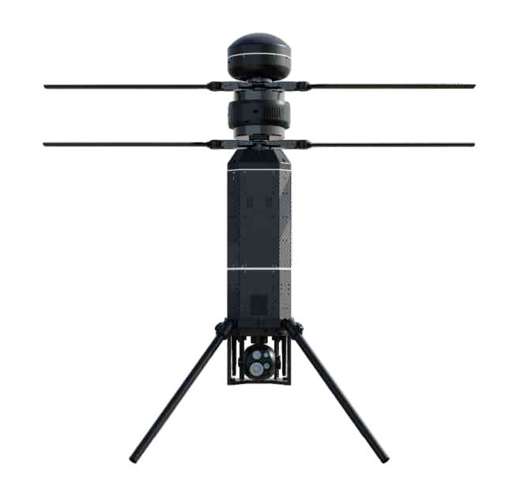






Coaxial multi-rotor UAV-FD-FW
飞弹无人机系列
无人机蜂群系统具备强大的操控与编队能力,支持横队、纵队、三角和包围式等多种队形,能实时拆分组合成不同编队分别执行任务,无需规划具体路径,一键发送即可实现编队指令。
在目标识别与跟踪方面,借助AI智能加持,可实现目标自主识别及持续跟踪。在蜂群构成与协同上,支持直升机与多旋翼等异构蜂群协同执行任务,蜂群无中心节点,具有强抗毁性, 单机损毁时其他机会自动补位,确保整体队形保持并继续执行任务。
此外,系统还支持将雷达、其他无人机或设备的坐标信息导入蜂群,进一步提高协同作战能力。
UAV-FD-FW-GZ51
The drone swarm system possesses robust control and formation capabilities, supporting various formations such as horizontal lines, vertical columns, triangles, and encirclements. It can split and combine into different formations in real-time to execute tasks separately, without the need to plan specific paths. With a single click, formation commands can be sent.
In terms of target recognition and tracking, with the enhancement of AI intelligence, autonomous target recognition and continuous tracking can be achieved. In terms of swarm formation and coordination, it supports the coordinated execution of tasks by heterogeneous swarms such as helicopters and multi-rotor drones. The swarm has no central node and is highly resilient. When a single unit is damaged, other units will automatically take its place to ensure that the overall formation is maintained and the mission continues to be executed.
In addition, the system also supports the integration of coordinate information from radar, other drones, or equipment into the swarm, further enhancing collaborative combat capabilities.
GZ51微型共轴双旋翼直升机
一站式
可跟踪
多异构
UAV-FD-FW-GZ750
GZ750共轴双旋翼直升机
智能化
模块化
可回航
后页更多型号详细介绍
More detailed introductions of models on the following page

Slide 19
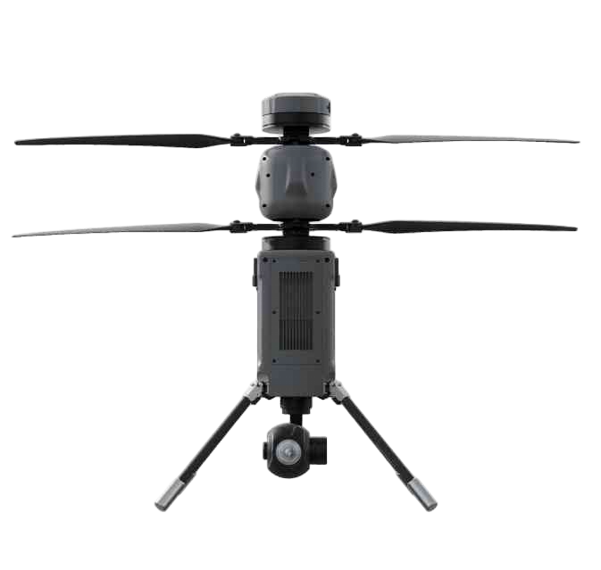
Coaxial multi-rotor UAV-FD-FW-GZ300
Coaxial multi-rotor UAV-FD-FW-GZ750
参数类别 | 具体参数
主体机尺寸 | 130mm*145mm*490mm
最大载重 | 2kg
噪音 | 70dB@30m
参数类别 | 具体参数
主体机尺寸 | 130mm*145mm*490mm
最大载重 | 2kg
噪音 | 70dB@30m
8.5kg级共轴双旋翼直升机，强化机身设计，支持定制抗过载版本，灵活承载多样吊舱，快拆折叠脚架，适应多种起降。支持双模式起飞，模块化拆分，运输便携。
3kg级共轴双旋翼直升机，双侧快拆挂架，多载荷兼容，便携2-3架。秒展秒收，抽插电池，轻松组装拆卸。
通信距离
最大抗风能力
最大飞行速度
通信距离
最大抗风能力
最大飞行速度
Communication range
Maximum wind resistance
Maximum flight speed
Communication range
Maximum wind resistance
Maximum flight speed
5km
Lv 6
16 m/s
5km
Lv 5
16 m/s
飞行时长
单机重量
最大飞行海拔
飞行时长
单机重量
最大飞行海拔
Endurance
Weight of a single unit
Maximum flight altitude
Endurance
Weight of a single unit
Maximum flight altitude
50mins
3700 g
5000 m
50mins
1400 g
5000 m

Slide 20
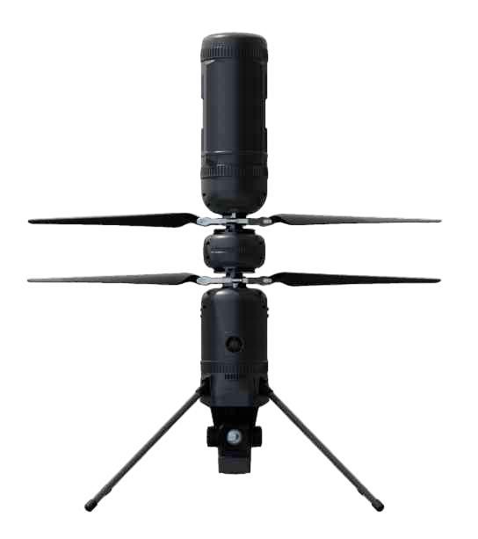
Coaxial multi-rotor UAV-FD-FW-GZ51
Coaxial multi-rotor UAV-FD-FW-GZ100
参数类别 | 具体参数
主体机尺寸 | 75mm*75mm*320mm
噪音 | ≤ 65dB@30m
定位方式 | RTK0.2m/双目视觉0.5m
参数类别 | 具体参数
主体机尺寸 | 92mm*78mm*470mm
最大载重 | 900g
最大飞行海拔 | 5000m
噪音 | 40dB@30m
500g级微型共轴双旋翼直升机，适用于短距隐蔽巡视监控，轻松穿越狭小空间，高效执行任务
1kg级共轴双旋翼直升机，模块化设计，便携秒飞，折叠易收，旋扣舱段免工具拆装，可选双侧挂载训练模块，操作简便。
通信距离
最大抗风能力
最大飞行速度
通信距离
最大抗风能力
最大飞行速度
Communication range
Maximum wind resistance
Maximum flight speed
Communication range
Maximum wind resistance
Maximum flight speed
≥8km
Lv 5
20 m/s
≥5km
Lv 5
16 m/s
飞行时长
单机重量
最大飞行海拔
飞行时长
单机重量
最大飞行海拔
Endurance
Weight of a single unit
Maximum flight altitude
Endurance
Weight of a single unit
Maximum flight altitude
≥60mins
750 g
3000 m
34mins
1400 g
5000 m

Slide 21
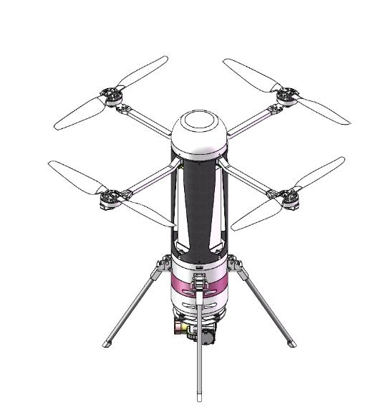
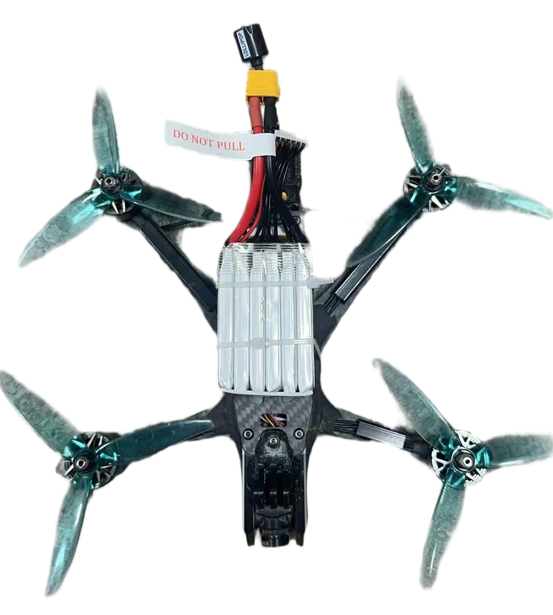
Coaxial multi-rotor UAV-FD-FW-HD-14
Coaxial multi-rotor UAV-FD-FW-FD-I
参数类别 | 具体参数
主体机尺寸 | 628mm*628mm*456mm
 | Φ110mm*420mm
最大载重 | 350g
噪音 | 70dB@30m
参数类别 | 具体参数
主体机尺寸 | 350mm*327mm*196mm
最大载重 | 2.3kg
噪音 | 75dB@30m
伞形折叠布局，便携性；350g 载荷，预留 ZDB 空间，可定点打击，兼容多光吊舱、夜视仪等。
高机动性、低延迟响应，支持改装为微型侦察平台，电机座镂空 + 飞控区独立风道，支持持续高负荷飞行，预留接口支持外接 GPS、微型侦察模块。
通信距离
最大抗风能力
最大飞行速度
通信距离
最大抗风能力
最大飞行速度
Communication range
Maximum wind resistance
Maximum flight speed
Communication range
Maximum wind resistance
Maximum flight speed
5km
Lv 7
20 m/s
10km
Lv 6
61 m/s
飞行时长
单机重量
最大飞行海拔
飞行时长
单机重量
最大飞行海拔
Endurance
Weight of a single unit
Maximum flight altitude
Endurance
Weight of a single unit
Maximum flight altitude
26mins
1500 g
5000 m
45mins
2300 g
5200 m

Slide 22
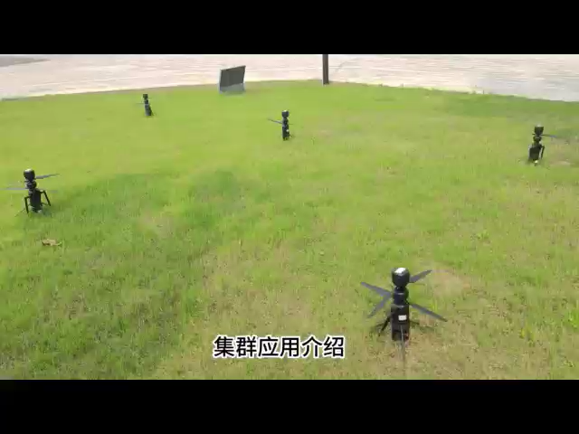

Slide 23
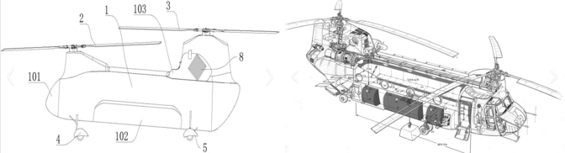



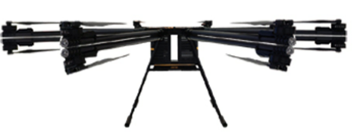



multi-rotor
UAV-FD-KXX
多旋翼无人机系列
大载重无人机是我司研制的高原型大载重长航时纵列双旋翼无人机，具有高载荷、长航时、高原适应性、超视距作业、高可靠性等特点，可使用航空重油，经济性好、维护方便，主要应用于物流运输、抢险救灾、森林灭火、海上救援、岛礁投送等场景。
The heavy-load drone is a high-altitude, heavy-load, long-endurance tandem-rotor drone developed by our company. It features high payload capacity, long endurance, adaptability to high altitudes, beyond visual range operations, and high reliability. It can use aviation heavy fuel, offering good economy and convenient maintenance. It is mainly used in logistics and transportation, emergency rescue and disaster relief, forest fire fighting, maritime rescue, and island and reef delivery scenarios.
UAV-FD-K500
纵列双旋翼大载重直升机
大载重
高功效
定位准
UAV-FD-JL-200L
垂直起降与悬停
降低人力成本
应用领域广泛
多旋翼大载重无人机
后页更多型号详细介绍
More detailed introductions of models on the following page

Slide 24
Multi-rotor
UAV-FD-K200
FD--K200
K200大载重无人机是我司研制的高原型大载重长航时纵列双旋翼无人机，具有高载荷、长航时、高原适应性、超视距作业、高可靠性等特点,可载重220KG
项目信息 | 参数
机身大小(Size) | 3500 mm*1450 mm*1692 mm
实用升限(Service ceiling) | 5500 m
最大起飞重量(Weight) | 465 kg
最大有效载荷(Maximum payload) | 220 kg
定位系统(Positioning system) | GPS+BDS+Galileo+GLONASS & RTK
续航时间(Endurance time) | ≥4 h
最大飞行速度(Maximum flight speed) | 145 km/h
巡航速度(Cruising speed) | 90 km/h-120 km/h
安全技术(Safety technology) | 电子地理地图+自动返程+人工保护送
抗风等级(Windproof) | 起降≤6 级，空中≤8 级
最远距离(Farthest distance) | ≥100 km
使用湿度(Operating humidity) | 15%-95%
使用温度(Perating temperature) | -25℃-45℃
动力(Power) | C115 航空发动机
飞行模式(Flight mode) | 手动飞行/自主航线飞行
负载能力
最大抗风能力
最大飞行速度
Payload
Maximum wind resistance
Maximum flight speed
220 kg
起降≤6 级，空中≤8 级
145 km/h
飞行时长
单机重量
最大飞行海拔
Endurance
Weight of a single unit
Maximum flight altitude
≥4h

Slide 25
Multi-rotor
UAV-FD-K500
FD--K200
K200大载重无人机是我司研制的高原型大载重长航时纵列双旋翼无人机，具有高载荷、长航时、高原适应性、超视距作业、高可靠性等特点,可载重220KG
项目信息 | 参数
机身大小(Size) | 6200 mm*1600 mm*1700 mm
实用升限(Service ceiling) | 5500 m
最大起飞重量(Weight) | 1200 kg
最大有效载荷(Maximum payload) | 500 kg
定位系统(Positioning system) | GPS+BDS+Galileo+GLONASS & RTK
续航时间(Endurance time) | ≥4 h
最大飞行速度(Maximum flight speed) | 180 km/h
巡航速度(Cruising speed) | 140 km/h
安全技术(Safety technology) | 电子地理地图+自动返程+人工保护送
抗风等级(Windproof) | 起降≤6 级，空中≤8 级
最远距离(Farthest distance) | ≥100 km
使用湿度(Operating humidity) | 15%-95%
使用温度(Perating temperature) | -25℃-45℃
动力(Power) | C145HT * 2 航空发动机
飞行模式(Flight mode) | 手动飞行/自主航线飞行
负载能力
最大抗风能力
最大飞行速度
Payload
Maximum wind resistance
Maximum flight speed
500 kg
起降≤6 级，空中≤8 级
180 km/h
飞行时长
单机重量
最大飞行海拔
Endurance
Weight of a single unit
Maximum flight altitude
≥4h

Slide 26
Multi-rotor
UAV-FD-JL-200L
FD-JL-200L
载重可达200KG，空载续航可达120min；展开稳、折叠后易储运。抗强风，耐恶劣天气与极端温湿，高海拔亦可稳定飞行。调速灵活，能应对各类严苛重载场景
项目信息 | 参数
产品轴距(Product wheelbase)
产品尺寸(Product size)
机械臂长(Robot arm length)
悬停时间(hover time)
最大起飞重量(Maximum take-off weight)
有效载荷(Payload)
定位系统(Positioning system)
动力系统(Power system)
负载能力
最大抗风能力
最大飞行速度
Payload
Maximum wind resistance
Maximum flight speed
起降≤6 级，空中≤8 级
180 km/h
飞行时长
单机重量
最大飞行海拔
Endurance
Weight of a single unit
Maximum flight altitude
≥4h

Slide 27
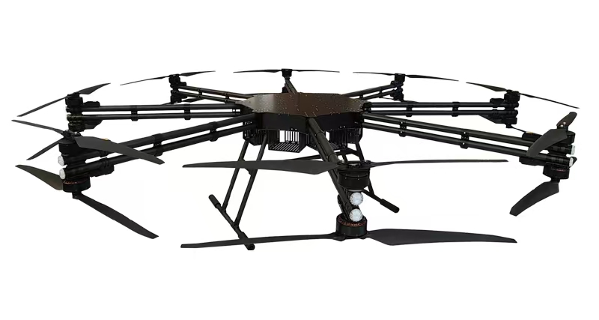
Multi-rotor
UAV-FD-JL-200LS
FD-JL-200LS
载重可达250KG，空载续航可达120min；展开稳、折叠后易储运。抗强风，耐恶劣天气与极端温湿，高海拔亦可稳定飞行。调速灵活，能应对各类严苛重载场景​
项目信息 | 参数
产品轴距(Product wheelbase)
产品尺寸(Product size)
机械臂长(Robot arm length)
悬停时间(hover time)
最大起飞重量(Maximum take-off weight)
有效载荷(Payload)
定位系统(Positioning system)
动力系统(Power system)
负载能力
最大抗风能力
最大飞行速度
Payload
Maximum wind resistance
Maximum flight speed
起降≤6 级，空中≤8 级
180 km/h
飞行时长
单机重量
最大飞行海拔
Endurance
Weight of a single unit
Maximum flight altitude
≥4h

Slide 28
Multi-rotor
UAV-FD-JL-300L
FD-JL-300L
载重可达300KG，空载续航可达40min以上；展开稳、折叠后易储运。抗强风，耐恶劣天气与极端温湿，高海拔亦可稳定飞行。调速灵活，能应对各类严苛重载场景
项目信息 | 参数
产品轴距(Product wheelbase)
产品尺寸(Product size)
机械臂长(Robot arm length)
悬停时间(hover time)
最大起飞重量(Maximum take-off weight)
有效载荷(Payload)
定位系统(Positioning system)
动力系统(Power system)
负载能力
最大抗风能力
最大飞行速度
Payload
Maximum wind resistance
Maximum flight speed
起降≤6 级，空中≤8 级
180 km/h
飞行时长
单机重量
最大飞行海拔
Endurance
Weight of a single unit
Maximum flight altitude
≥4h

Slide 29
Multi-rotor
UAV-FD-JL-300LS
FD-JL-300LS
载重可达350KG，空载续航可达40min以上；展开稳、折叠后易储运。抗强风，耐恶劣天气与极端温湿，高海拔亦可稳定飞行。调速灵活，能应对各类严苛重载场景
项目信息 | 参数
产品轴距(Product wheelbase)
产品尺寸(Product size)
机械臂长(Robot arm length)
悬停时间(hover time)
最大起飞重量(Maximum take-off weight)
有效载荷(Payload)
定位系统(Positioning system)
动力系统(Power system)
负载能力
最大抗风能力
最大飞行速度
Payload
Maximum wind resistance
Maximum flight speed
起降≤6 级，空中≤8 级
180 km/h
飞行时长
单机重量
最大飞行海拔
Endurance
Weight of a single unit
Maximum flight altitude
≥4h

Slide 30
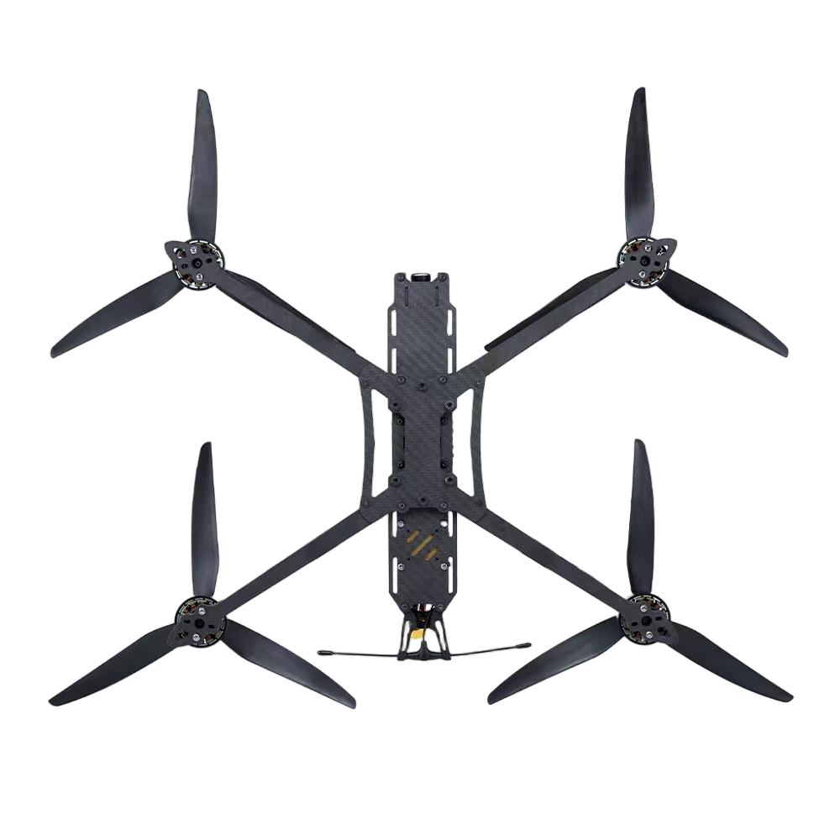



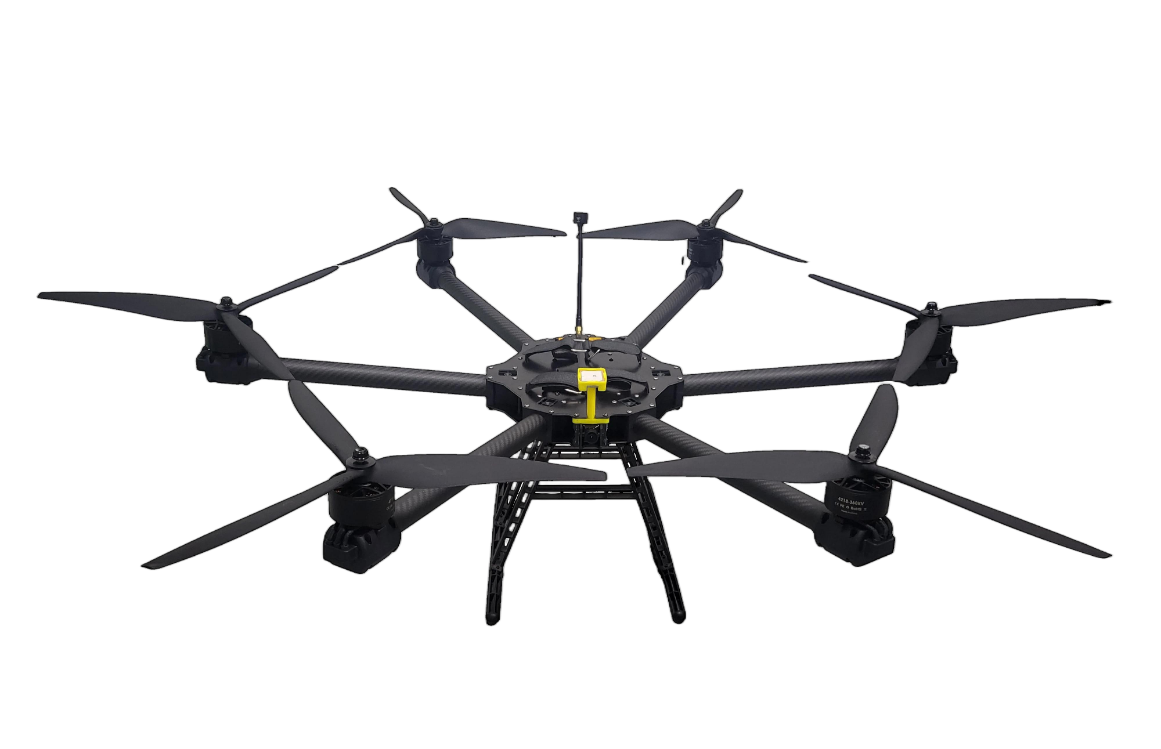
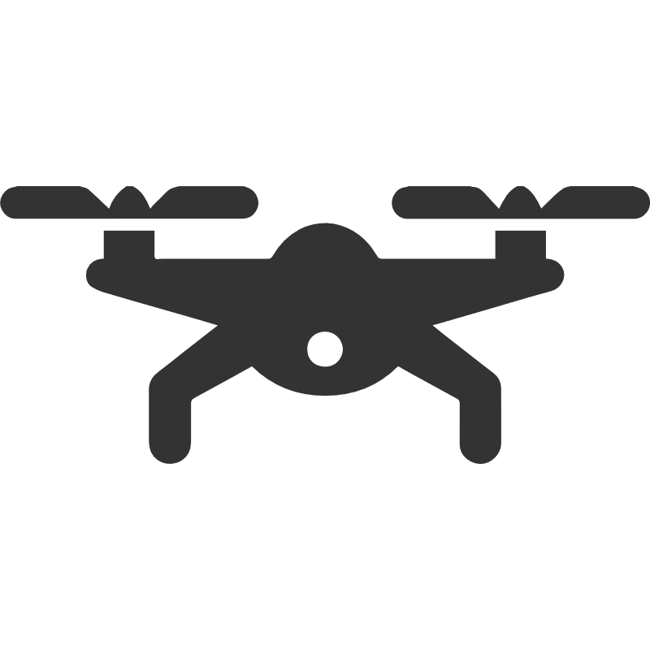

FPV UAV-FD-FPVXX
第一人称主视角无人机系列
FPV（第一人称视角）无人机是一种通过佩戴视频眼镜，让操控者以无人机视角实时飞行的沉浸式设备。其核心优点在于提供无与伦比的飞行沉浸感、极高的机动性，并能拍摄极具动感的独特画面。主要应用于动态影视创作（如电影、短视频）、无人机竞速运动，以及在巡检、救援等专业领域执行复杂穿越任务，重新定义了人们对飞行的认知与体验。
FPV (First Person View) drone is an immersive device that allows the operator to fly in real-time from the drone's perspective by wearing video glasses. Its core advantages lie in providing unparalleled flight immersion, high maneuverability, and the ability to capture unique and dynamic footage. It is primarily used in dynamic film and video creation (such as movies and short videos), drone racing, as well as performing complex traversal tasks in professional fields such as inspection and rescue, redefining people's perception and experience of flying.
UAV-FD-FPV01
FPV01第一人称无人机
大载重
艺术与竞赛
低成本
UAV-FD-JL-FPV02
高机动
智能化
模块化
FPV02第一人称无人机
后页更多型号详细介绍
More detailed introductions of models on the following page

Slide 31
FAV UAV-FD-FPV01
FPV01
珐哆科技自研FPV无人机，最高时速可达220km/h,以 DIY 改装突破常规，集成抗干扰、高隐蔽性设计，搭载战术侦察或轻量化打击组件，能在复杂战场环境快速响应，为小型作战单元提供灵活低空支援，兼具低成本与高战术价值,通过手动优化飞控、强化动力与防护，适配战场通信协议，可执行近距离侦察、精准定位或协同突袭任务，成为低成本、高机动性的战场低空作战补充力量
 | 项目 | 参数
产品尺寸(Product) | 轴长度(Axle length)
 | 尺寸(Size)
 | 顶板厚度(Roof thickness)
 | 底板厚度(Base plate thickness)
 | 机臂厚度(Machine arm thickness)
产品结构(Product structure) | 框架(Framework)
 | 轴距(Wheelbase)
 | 图传(Image transmission)
 | 天线(Antenna)
 | 摄像头(Camera)
 | 电机(Electric motor)
 | 桨叶(Propeller blade)
 | 定位(Positioning)
通信距离
最大抗风能力
最大飞行速度
Communication range
Maximum wind resistance
Maximum flight speed
飞行时长
单机重量
最大飞行海拔
Endurance
Weight of a single unit
Maximum flight altitude

Slide 32
FAV UAV-FD-FPV02
FPV02
珐哆科技自研FPV无人机，15寸6轴 FPV 凭借 15寸桨的充足载荷与 6 轴的高稳定性，搭配 FPV 实时操控，可高效用于工业设备巡检、应急场景勘察、户外影视航拍及野外勘探，能在复杂环境下精准完成近距离观测与画面传输任务。
 | 项目 | 参数
产品尺寸(Product) | 轴长度(Axle length)
 | 尺寸(Size)
 | 顶板厚度(Roof thickness)
 | 底板厚度(Base plate thickness)
 | 机臂厚度(Machine arm thickness)
产品结构(Product structure) | 框架(Framework)
 | 轴距(Wheelbase)
 | 图传(Image transmission)
 | 天线(Antenna)
 | 摄像头(Camera)
 | 电机(Electric motor)
 | 桨叶(Propeller blade)
 | 定位(Positioning)
通信距离
最大抗风能力
最大飞行速度
Communication range
Maximum wind resistance
Maximum flight speed
飞行时长
单机重量
最大飞行海拔
Endurance
Weight of a single unit
Maximum flight altitude

Slide 33
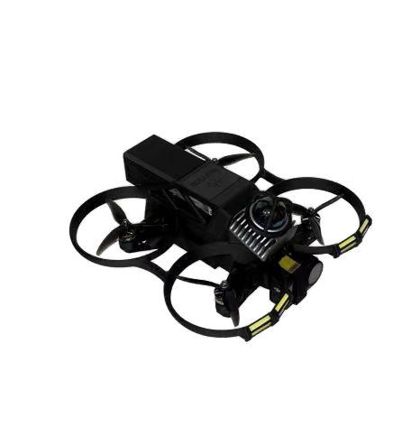






FPV UAV-FD-XJXX
巡检无人机系列
巡检无人机是专为工业检测与勘察设计的专业空中机器人。它通过搭载高清变焦相机、热成像传感器等专业载荷，替代人工深入高空、危险环境执行任务。其核心优点在于提升巡检效率与安全性，能快速发现人眼难以察觉的隐患（如设备过热、结构缺陷），并自动生成精准数据报告。广泛应用于电力线路、石油管道、风电光伏场站及应急勘查等领域，是实现智能化、精细化资产管理的重要工具。
Inspection drones are specialized aerial robots designed for industrial inspection and surveying. Equipped with professional payloads such as high-definition zoom cameras and thermal imaging sensors, they replace human labor in carrying out tasks in high-altitude and hazardous environments. Their core advantage lies in enhancing inspection efficiency and safety, enabling the rapid detection of hidden dangers (such as equipment overheating and structural defects) that are difficult to detect with the human eye, and automatically generating precise data reports. They are widely used in fields such as power lines, oil pipelines, wind and photovoltaic power stations, and emergency surveys, serving as important tools for achieving intelligent and refined asset management.
UAV-FD-XJ01
XJ02巡检无人机
便于政府作业
可更换电池
高精度摄像
UAV-FD-JL-XJ02
XJ02巡检无人机
军工级设计
价格优势
安全性
后页更多型号详细介绍
More detailed introductions of models on the following page

Slide 34
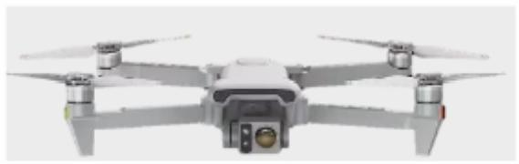
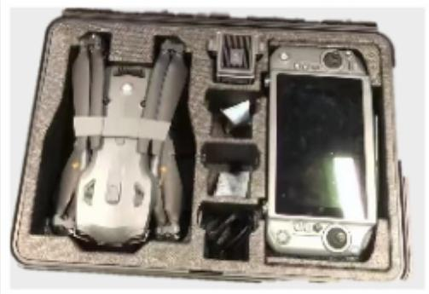
FAV UAV-FD-XJ01
XJ01
珐哆科技自研巡检无人机，可灵活适应多场景，影像系统集成广角、长焦、红外热成像及激光测距，30 倍混合变焦结合超缩放技术，搭配 AI 超暗夜景增强，实现全时段清晰观测；视频支持 4K/60fps 拍摄及 8K 延时创作，静态画质与红外成像精度兼具。图传距离达 20km ，47 分钟续航优于同类产品，定位系统覆盖多星座并支持 RTK 。更具备喊话、物资抛投扩展能力，在复杂任务场景中，从侦察到处置的全流程适配性更胜一筹。
项目信息 | 参数
主摄组合(Main camera combination)
变焦能力(Zoom capability)
夜视能力(Night vision capability)
视频拍摄(Video shooting)
静态照片分辨率(Static photo resolution)
红外热成像(Infrared thermal imaging)
图传技术(Image transmission technology)
定位系统(Positioning system)
存储支持(Storage support)
通信距离
最大抗风能力
最大飞行速度
Communication range
Maximum wind resistance
Maximum flight speed
飞行时长
单机重量
最大飞行海拔
Endurance
Weight of a single unit
Maximum flight altitude

Slide 35
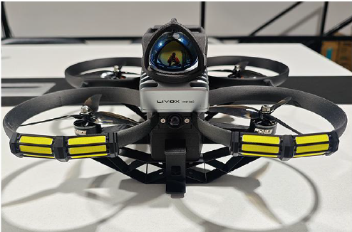
FAV UAV-FD-XJ02
XJ02
珐哆科技自研巡检无人机，采用小型化设计，可灵活部署于边远无人值守变电站等各类站型；支持一键启动全自动巡检，全流程无需人工干预；借助防撞结构与激光雷达，保障狭小空间飞行安全；通过图像 AI 分析实现缺陷自动识别告警，降低高温、高压环境下的人工作业风险与频次；还具备高可扩展性，能与各类运维平台、数据库对接，支持远程多站统一管理 。
项目信息 | 参数
主摄组合(Main camera combination)
变焦能力(Zoom capability)
夜视能力(Night vision capability)
视频拍摄(Video shooting)
静态照片分辨率(Static photo resolution)
红外热成像(Infrared thermal imaging)
图传技术(Image transmission technology)
定位系统(Positioning system)
存储支持(Storage support)
通信距离
最大抗风能力
最大飞行速度
Communication range
Maximum wind resistance
Maximum flight speed
飞行时长
单机重量
最大飞行海拔
Endurance
Weight of a single unit
Maximum flight altitude

Slide 36
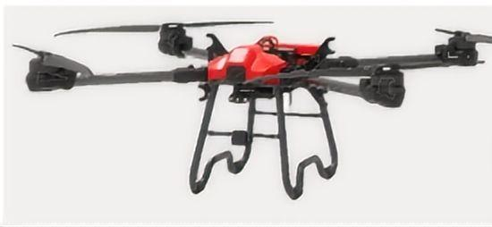
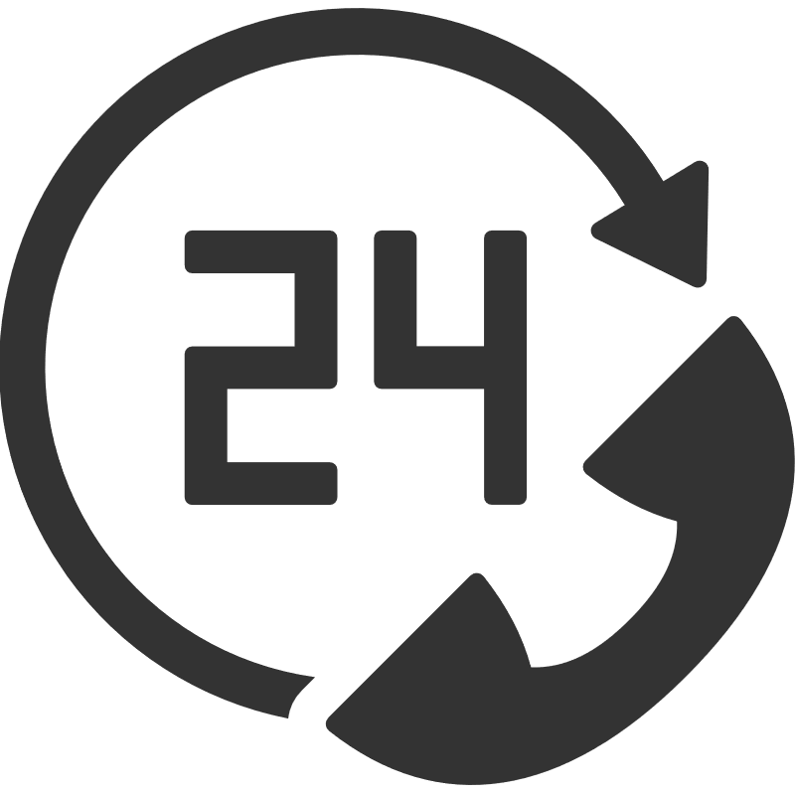





TETHERED
UAV-FD-FCXXX
系留无人机系列
系留无人机是一种通过特种线缆与地面电源连接，可实现24小时不间断持续飞行的空中作业平台。其最大优点是突破了传统无人机的续航瓶颈，提供近乎无限的滞空时间，并依托物理线缆实现稳定、低延迟的数据传输。主要应用于需要长时间定点监控与通信保障的领域，如大型活动安防、应急救援现场通信中继、边境巡逻及重要基础设施的持久监视，是构建持久空中节点的理想解决方案。
A tethered drone is an aerial work platform that is connected to a ground power source via a special cable, enabling 24-hour uninterrupted continuous flight. Its greatest advantage lies in breaking through the endurance bottleneck of traditional drones, providing virtually unlimited loiter time, and relying on physical cables to achieve stable and low-latency data transmission. It is primarily used in fields requiring long-term fixed-point monitoring and communication support, such as security for large-scale events, on-site communication relay for emergency rescue, border patrol, and persistent surveillance of important infrastructure. It is an ideal solution for building persistent aerial nodes.
不间断作业
数据传输稳定
可改装农业喷洒
UAV-FD-JL-FC30X
FC30X系留无人机
生态环境检测
价格优势
应急现场通讯
后页更多型号详细介绍
More detailed introductions of models on the following page

Slide 37
FAV UAV-FD-XJ02
XJ02
FD--30X是上海珐哆科技有限公司改装大疆FC30无人机，采用双系留或单系留模式，是低空作业领域的 “持久哨兵”，凭借高强度、兼具供电功能的系留缆绳，打破了传统无人机的续航局限 —— 缆绳一端锚定地面供电系统，一端连接机身，既能稳定控制悬停位置，又能持续输送电能，让无人机可实现数小时至数十小时的不间断驻空作业。在应急救援现场，它能搭载通信中继设备，为断网灾区搭建临时 “空中通信塔”，保障救援指令实时传递；在大型活动安防中，它可悬停于高空，通过高清摄像头全天候监控现场人流，及时预警突发状况；在生态环境监测里，它携带的传感器能精准采集空气质量、水体参数等数据，为生态保护提供连续化、高精度的监测支撑，在无人机清洗领域，采用双系留模式，清洗价格较传统蜘蛛人便宜两倍，效率较人工高335%，相较于常规无人机，系留无人机以 “持久驻空 + 稳定作业” 的双重优势，成为民生保障、公共安全、生态监测等领域的重要装备，持续拓展着低空技术的应用边界​
 | 项目 | 参数
产品尺寸(Product) | 轴距(Wheelbase)
 | 尺寸(Size)
 | 机臂尺寸(Robot arm size)
 | 螺旋桨尺寸(Propeller size)
产品结构(Product structure) | 动力系统(Power system)
 | 悬停时长(Hover duration)
 | 电池（Battery）
 | 飞控(Flight control)
 | 最大满载(Maximum full load)
通信距离
最大抗风能力
最大飞行速度
Communication range
Maximum wind resistance
Maximum flight speed
飞行时长
单机重量
最大飞行海拔
Endurance
Weight of a single unit
Maximum flight altitude

Slide 38
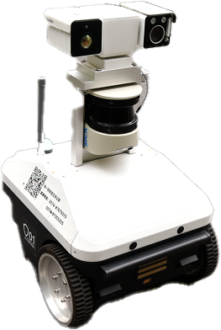


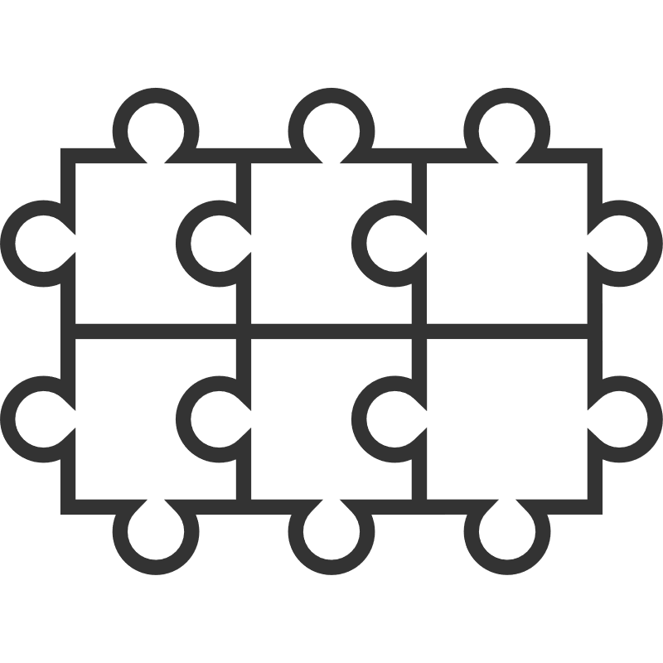


Unmanned tracked vehicle
FD-XX
无人履带车系列
无人履带车是一种基于履带底盘的地面机器人平台。其核心优势在于拥有超强的地形通过性，可轻松应对泥沼、沙地、陡坡等极端复杂路面，并提供强大的载重能力。主要应用于物资运输、危险环境侦察、野外科研及安防巡逻等场景，能够在高负荷、高风险的作业中有效替代人力，是执行多样化地面任务的可靠移动基座。
The unmanned tracked vehicle is a ground-based robotic platform based on a tracked chassis. Its core advantage lies in its exceptional terrain traversal capability, enabling it to effortlessly navigate extreme and complex surfaces such as mud, sand, and steep slopes, while also providing robust load-bearing capacity. Primarily utilized in scenarios like material transportation, hazardous environment reconnaissance, field research, and security patrols, it effectively replaces human labor in high-load, high-risk operations, serving as a reliable mobile base for executing diverse ground missions.
多地形作业
强载重能力
模块化设计
UAV-FD-JL-FC30X
FC30X系留无人机
智能化
降低人力成本
安保巡逻
后页更多型号详细介绍
More detailed introductions of models on the following page

Slide 39
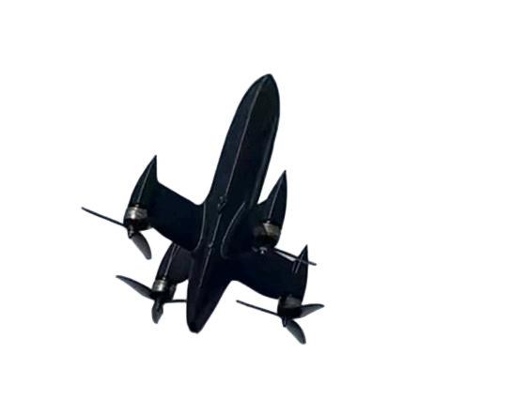

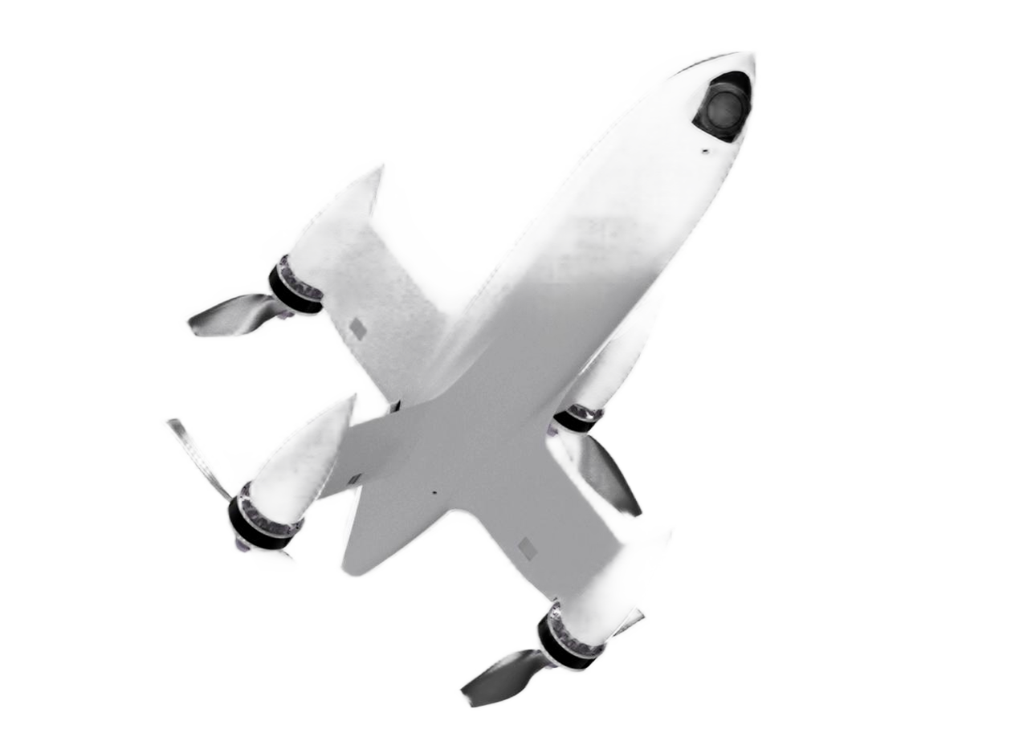





Missile-equipped
UAV FD-XX
飞弹无人机系列
一种单兵便携式反无人机拦截装备，采用多旋翼高速无人机+自毁战斗部设计，集成于一体化携行/发射筒内。作战流程为：侦测目标→瞄准发射→自主追踪→轨迹预判→撞击/自毁打击。具备反应快、精度高、发射后不管的核心优势。
A single soldier portable anti drone interception equipment, designed with a multi rotor high-speed drone and self destruct warhead, integrated into an integrated carrier/launcher. The combat process is: detecting the target → aiming and launching → autonomous tracking → trajectory prediction → impact/self destruct strike. It has the core advantages of fast response, high accuracy, and no need to worry after launch.
UAV-FD-JL-FC30X
FC30X系留无人机
智能侦测
定点打击
自主追踪
UAV-FD-JL-FC30X
FC30X系留无人机
军事领域
高速定位
数据预测
后页更多型号详细介绍
More detailed introductions of models on the following page

